Slide 1

教育部所屬機關（構）
學校文書作業實務
報告單位：教育部秘書處文書科
報告人 ：科長吳家澤

Slide 2
大 綱
一、前言
二、民眾電子信箱詢問事項
三、文書蓋用印信相關規定
四、文書處理(用印)常見錯誤案例
分析暨修正意見
五、向教育部投標及簽約用印範例

Slide 3
大 綱 (續)
六、文書處理相關規定及注意事項
七、機關印信套印報備相關規定
八、申請留用原印信暨換發新印信 相關規定
九、新印信啟用、廢舊印信繳銷暨
申請典藏相關規定
十、「報部公文缺失暨參考範例」 教育部發文日期、字號

Slide 4
前 言－文書之定義
行政院秘書處99年3月編印之「文書處理手冊」壹、總述：一、本手冊所稱文書，指處理公務或與公務有關，不論其形式或性質如何之一切資料。凡機關與機關或機關與人民往來之公文書，機關內部通行之文書，以及公文以外之文書而與公務有關者，均包括在內。(P.1)

Slide 5
前 言－機關之定義
行政院74年11月7日〈74〉組一字第081號書函「機關」之定義：係以具有「獨立編制」、「獨立預算」、「依法設置」、「對外行文」等四項標準。

Slide 6
前 言－機關之定義(續)
最高行政法院94年6月份庭長法官聯席會議決議：行政程序法第2項第2條規定：「本法所稱行政機關，係指代表國家、地方自治團體或其他行政主體表示意思，從事公共事務，具有單獨法定地位之組織。」依此規定，行政機關乃國家…所設置，得代表各行政主體為意思之組織。所謂「組織」，需有單獨法定地位，固以具備獨立之人員編制及預算為原則。

Slide 7
前 言－對外行文之名義
「文書處理手冊」壹、總述：十二(前段
)、各層決定之案件，其對外行文所用
名義，應分別規定。凡性質以用本機關為宜者，雖可授權第2層或第3層決定，仍以機關名義行文。 (P.3)
例如：教育部。

Slide 8
前 言－對外行文之名義(續)
承上十二(後段)、凡性質以用單位名義為宜者，可由單位主管逕行決定，並以該單位名義行文。(P.3)
例如：人事、會計、主計、政風等領有印信(關防)及職章之一條鞭編制單位。

Slide 9
前 言－對外行文之名義(續)
「文書處理手冊」柒、文書簡化：四十七、簡化文書手續應注意事項如下：(五)行文之簡化：各機關內部單位接洽其職掌範圍內之事項或依分層負責之事項，對其他機關或其他機關之內部單位，得直接行文，不必由機關對機關行文。(P.37)
例如：行政院秘書長經奉准授權後，以其名義對外行文。

Slide 10
民眾電子信箱陳情詢問事項
國立大學行文教育部綜合規劃司，應屬上行文或平行文？
經本部答覆：教育部綜合規劃司係教育部之內部單位，國立大學不宜直接行文該單位，應行文教育部，由教育部轉分該單位處理。

Slide 11
文書蓋用印信相關規定

Slide 12
文書蓋用印信類別之依據
「文書處理手冊」陸、發文處理：四十、蓋印及簽署應注意事項如下：(三)監印人員於待發文件檢點無誤後，依下列規定蓋用印信：
1、 …、契約書、…及其他依法規定應蓋用印信之文件，均蓋用機關印信及首長職銜簽字章。
3、函：上行文署機關首長職銜、姓名，蓋職章。(P.29、30)

Slide 13
文書蓋用印信類別之判斷
各機關(構)、學校文書科(組)用印人員，請依「文書處理手冊」相關規定用印。文書蓋用印信類別之簡易判斷方式如下：
職章(總統府製發，俗稱小官章)：於對上時使用。
職名章(人事單位刻製，含職稱及姓名)：於對內簽陳文件或對外陳報之一般定型表件(依欲報送機關之規定)使用。
首長職銜簽字章：於平行或對下使用，特別是契約簽訂亦使用簽字章(縮小版)。

Slide 14
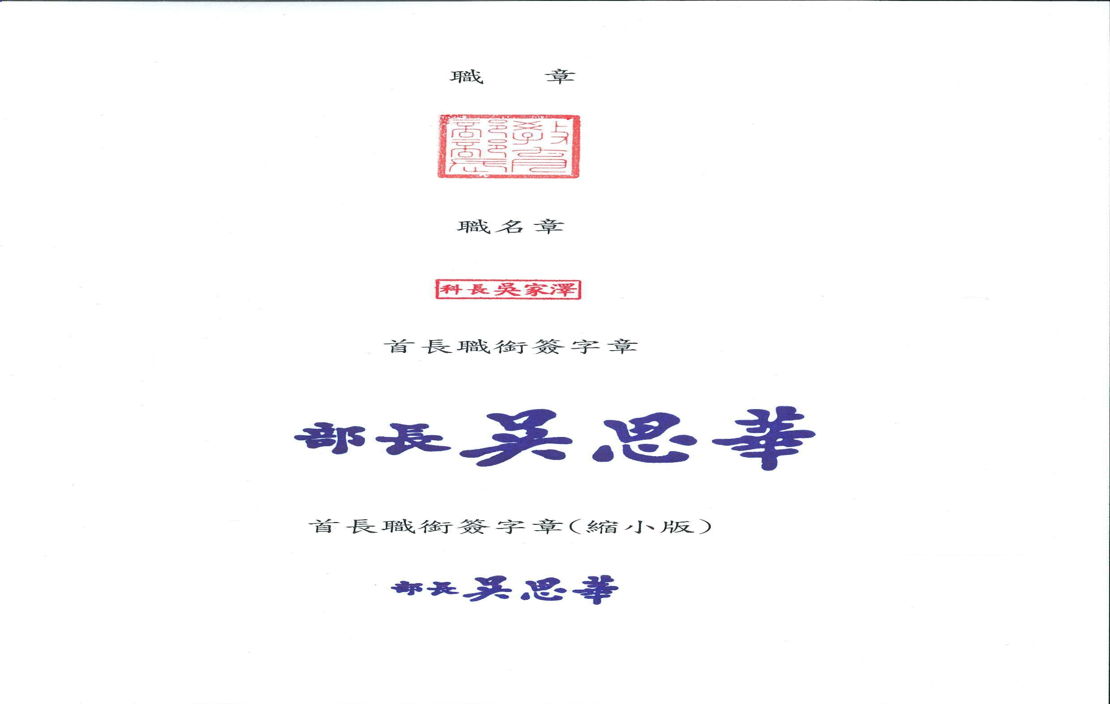
印章類別

Slide 15
文書處理(用印)常見錯誤案例分析暨修正意見

Slide 16
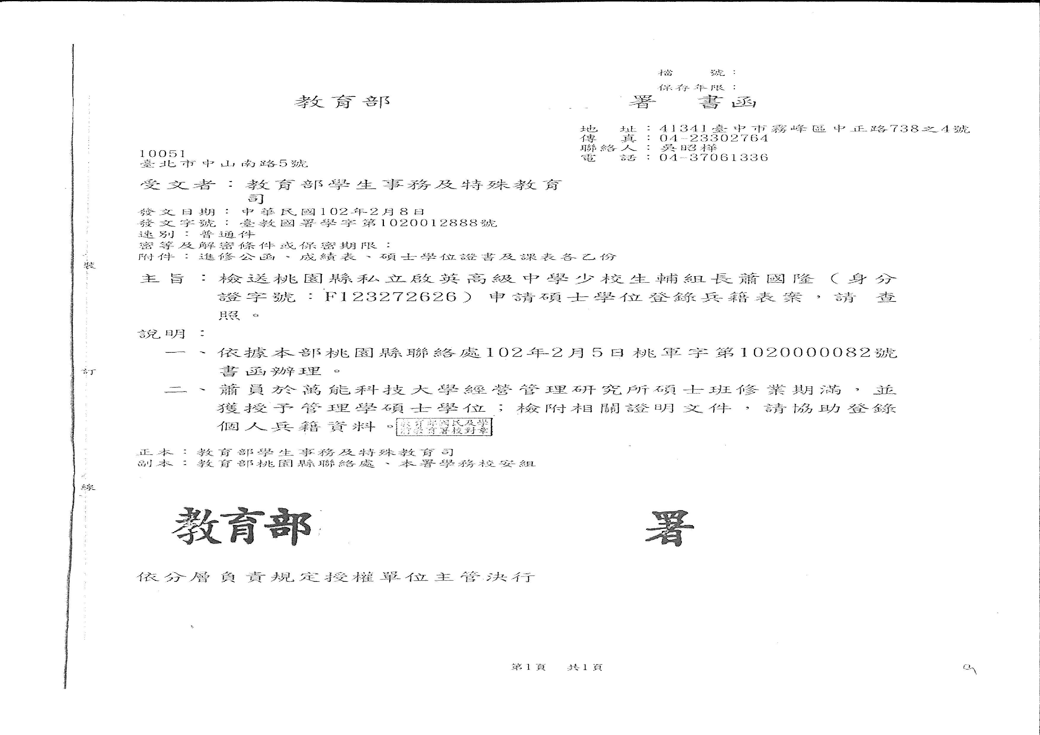

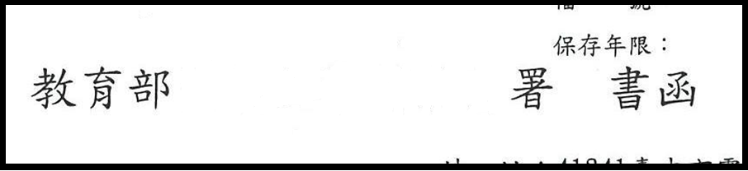
公文程式之類別使用錯誤
應以函之公文類別報部

Slide 17
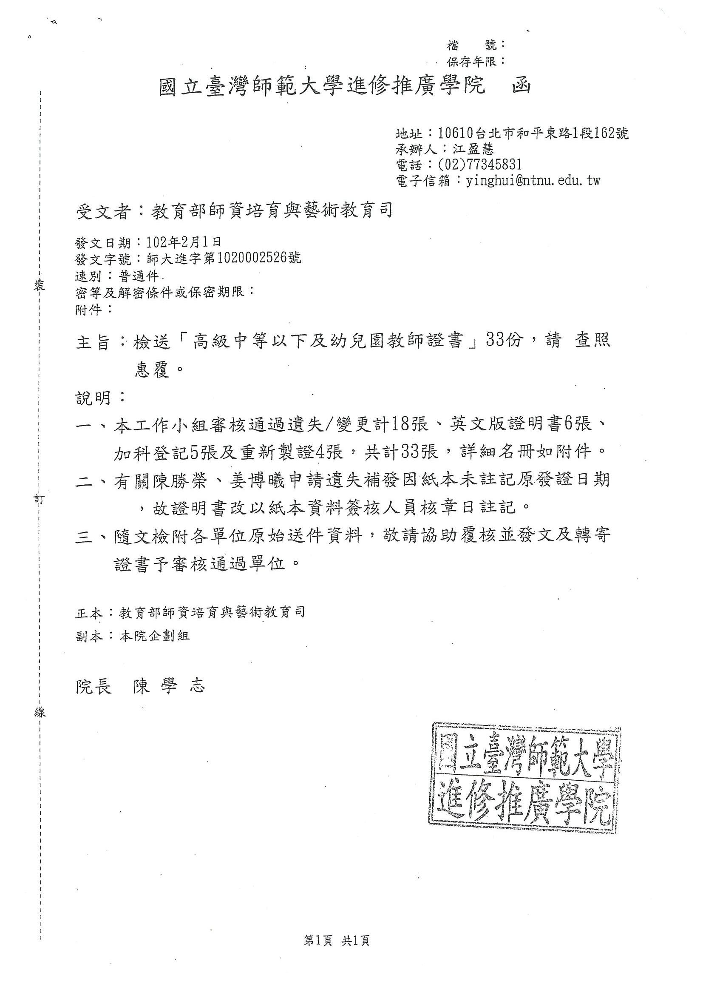
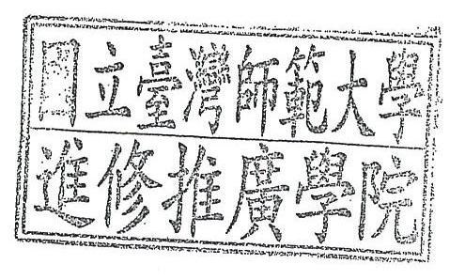

用印錯誤
公文應以學校名義發文並蓋用印信

Slide 18
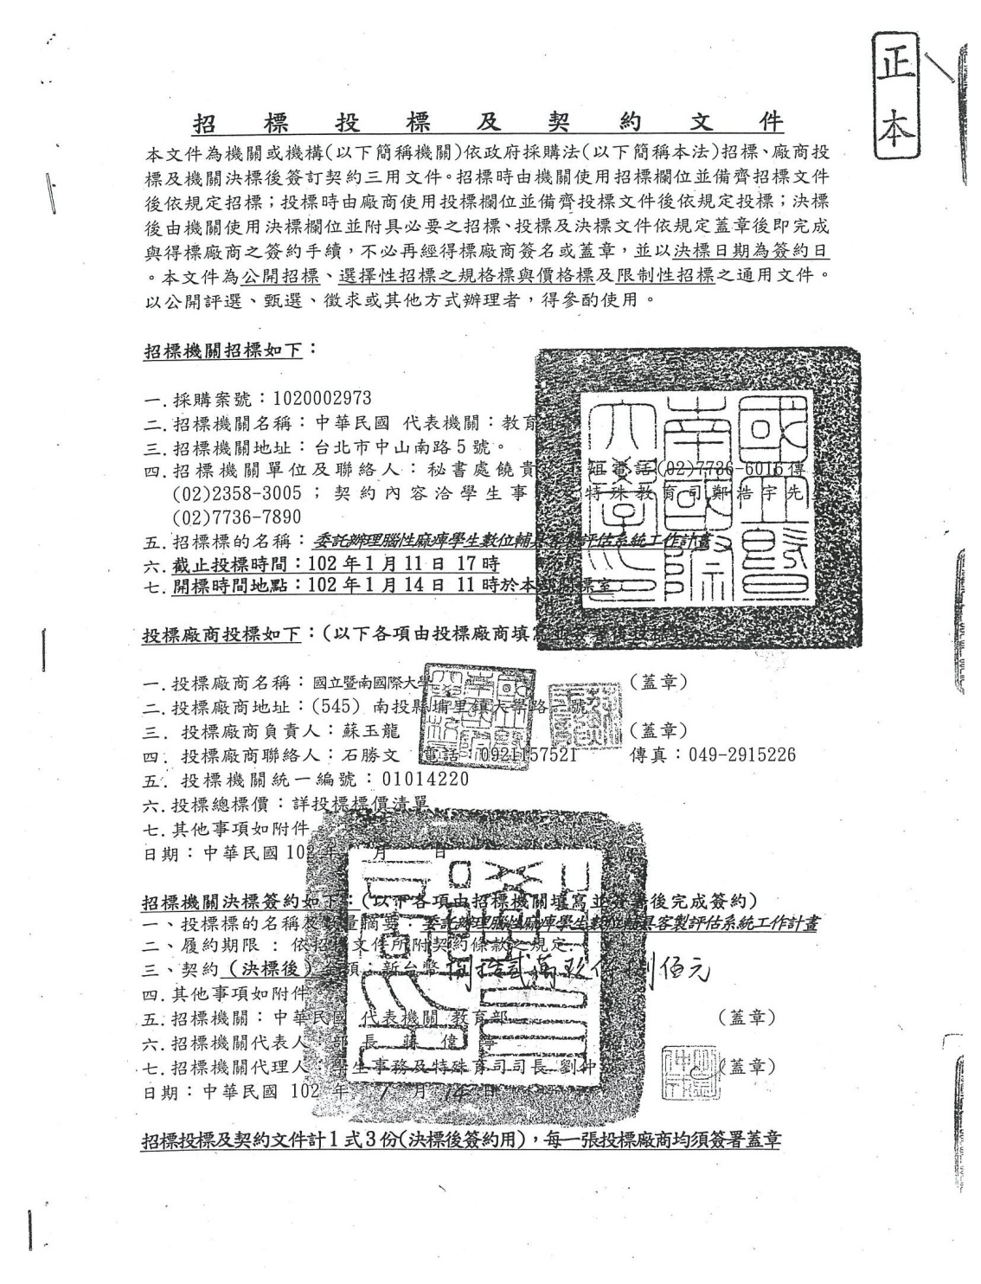
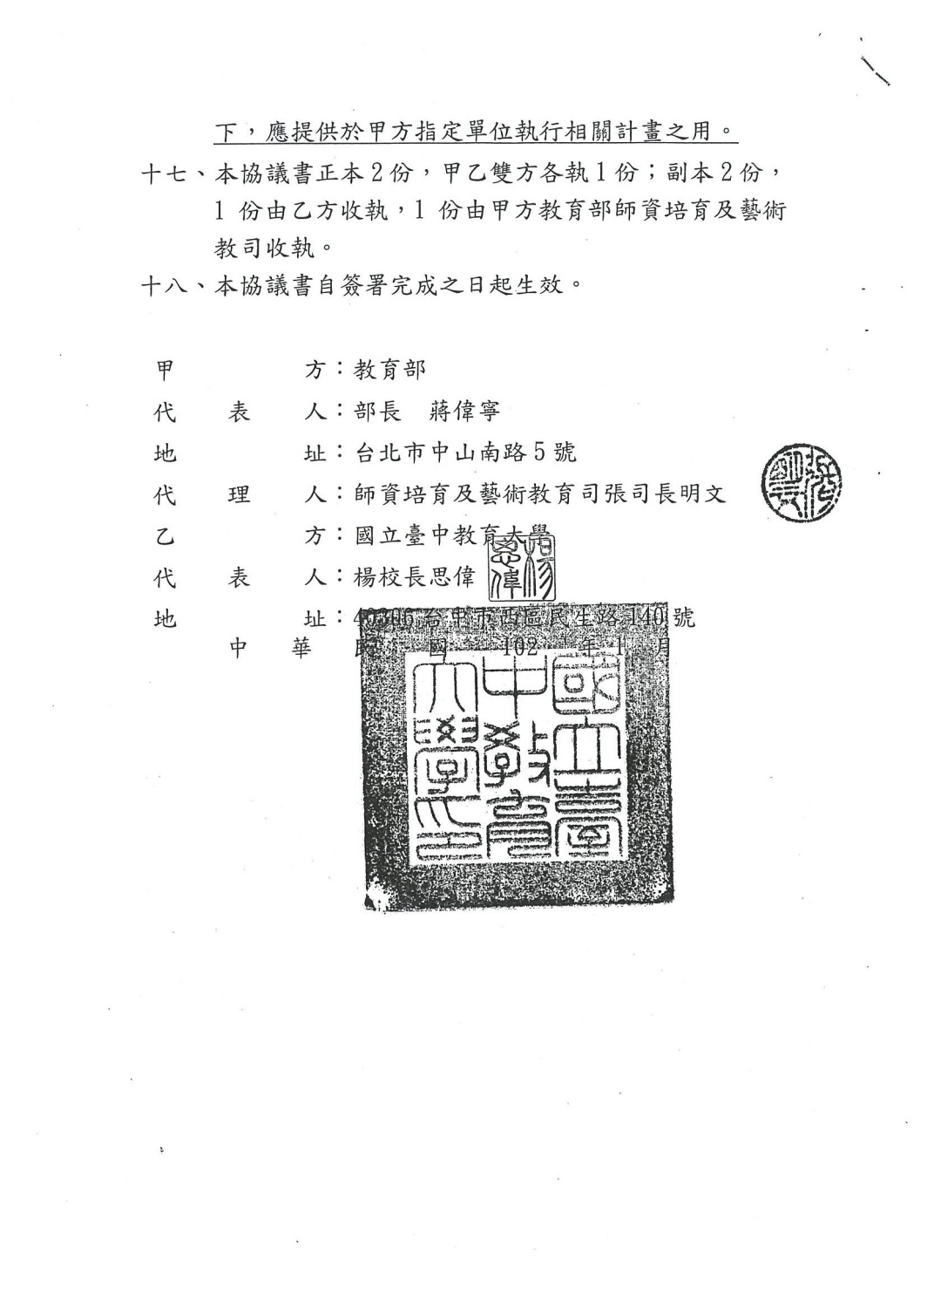
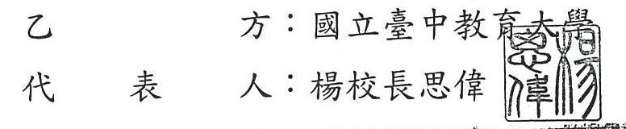
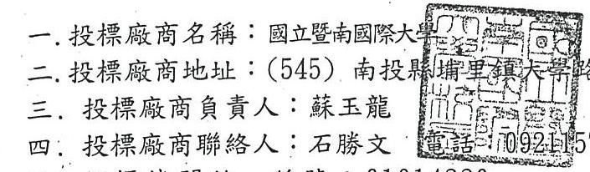
用印錯誤
契約(協議)書應蓋用校長職銜簽字章

Slide 19
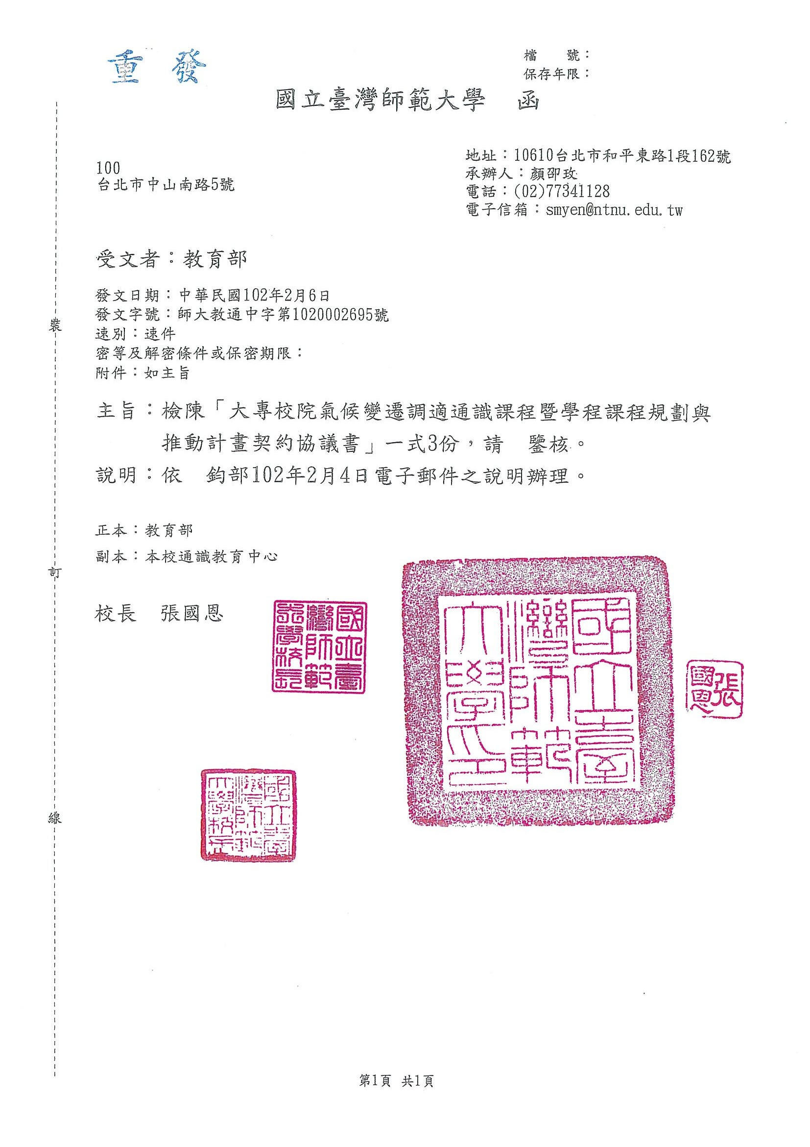
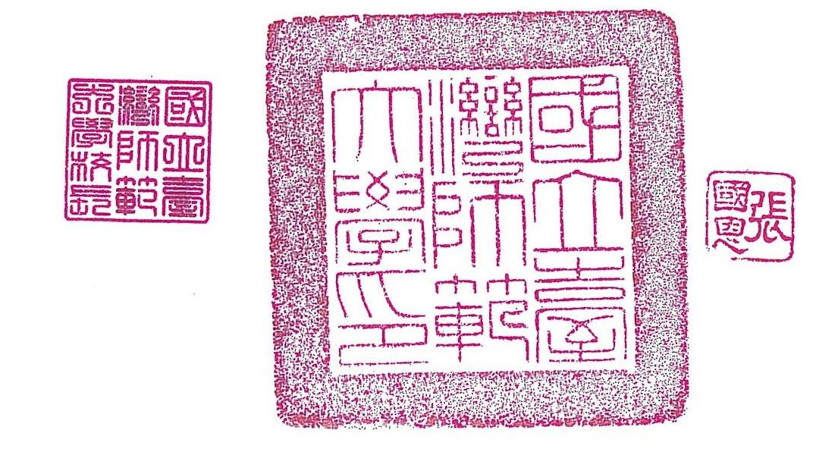

用印錯誤
除蓋用校長職章外，不須加蓋其他章戳

Slide 20
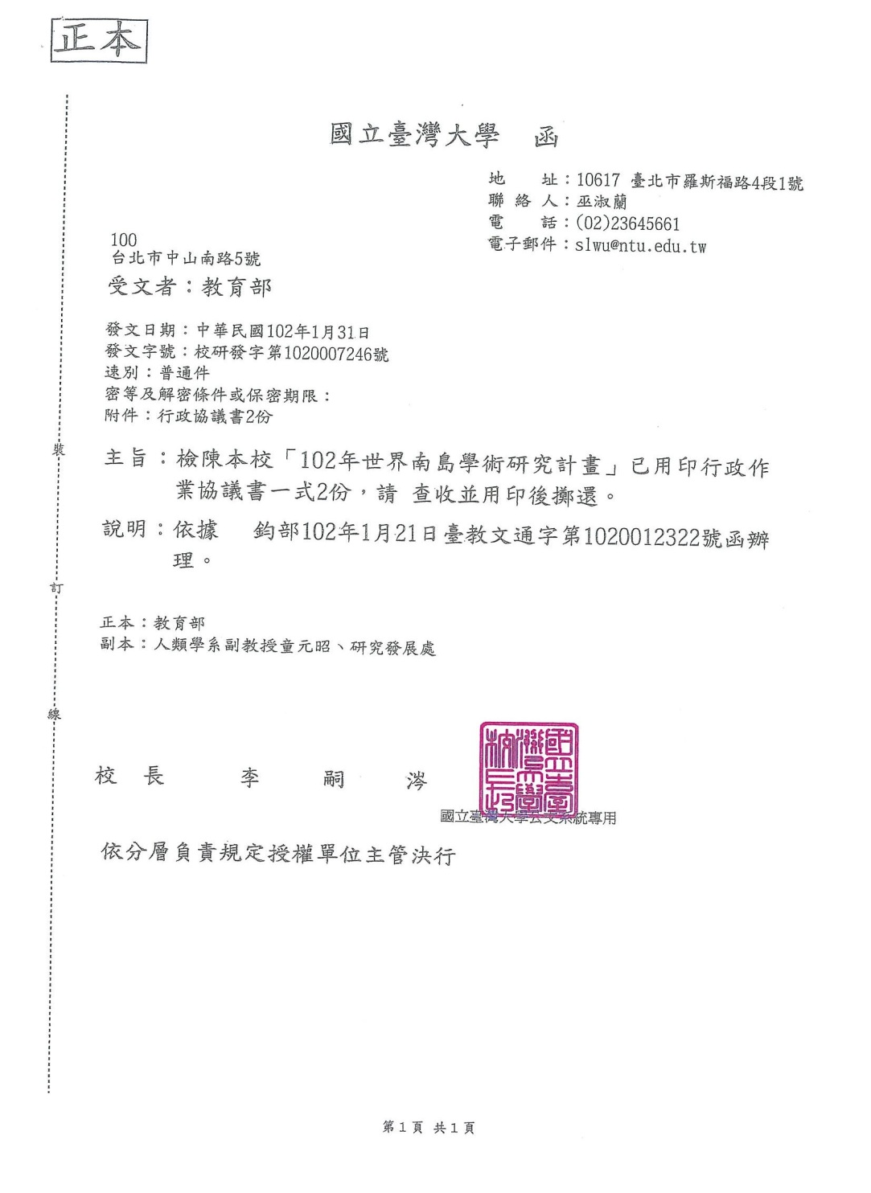
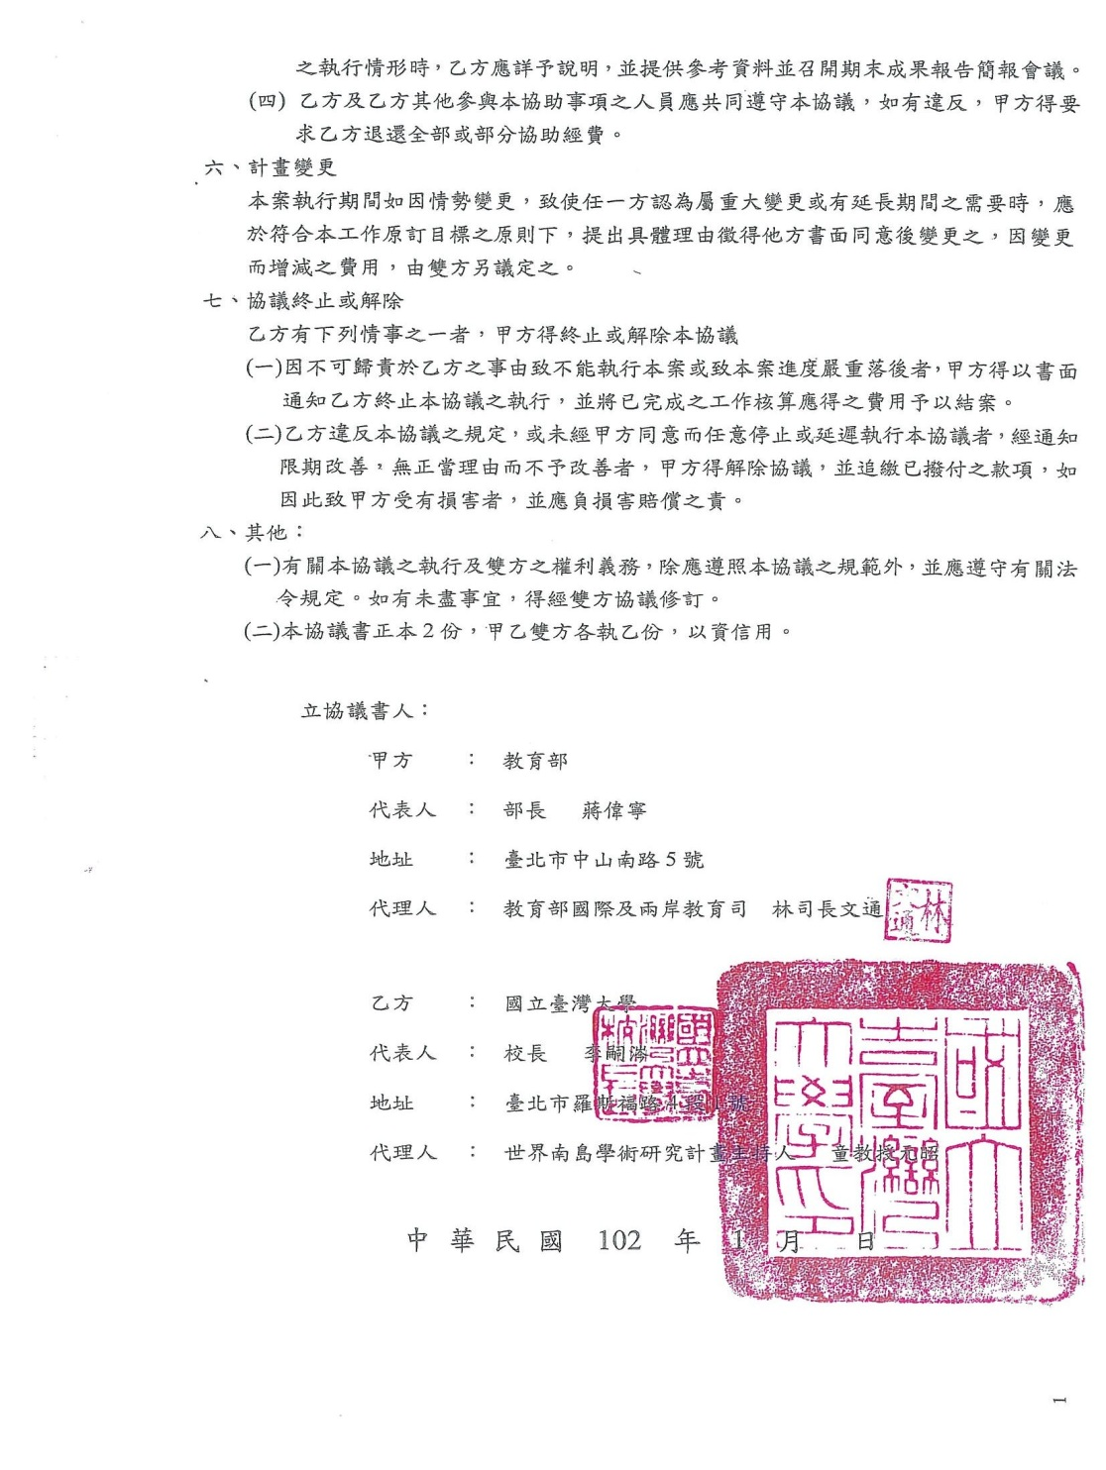


用印錯誤
蓋用自行刻製之校長職章
總統府製發

Slide 21
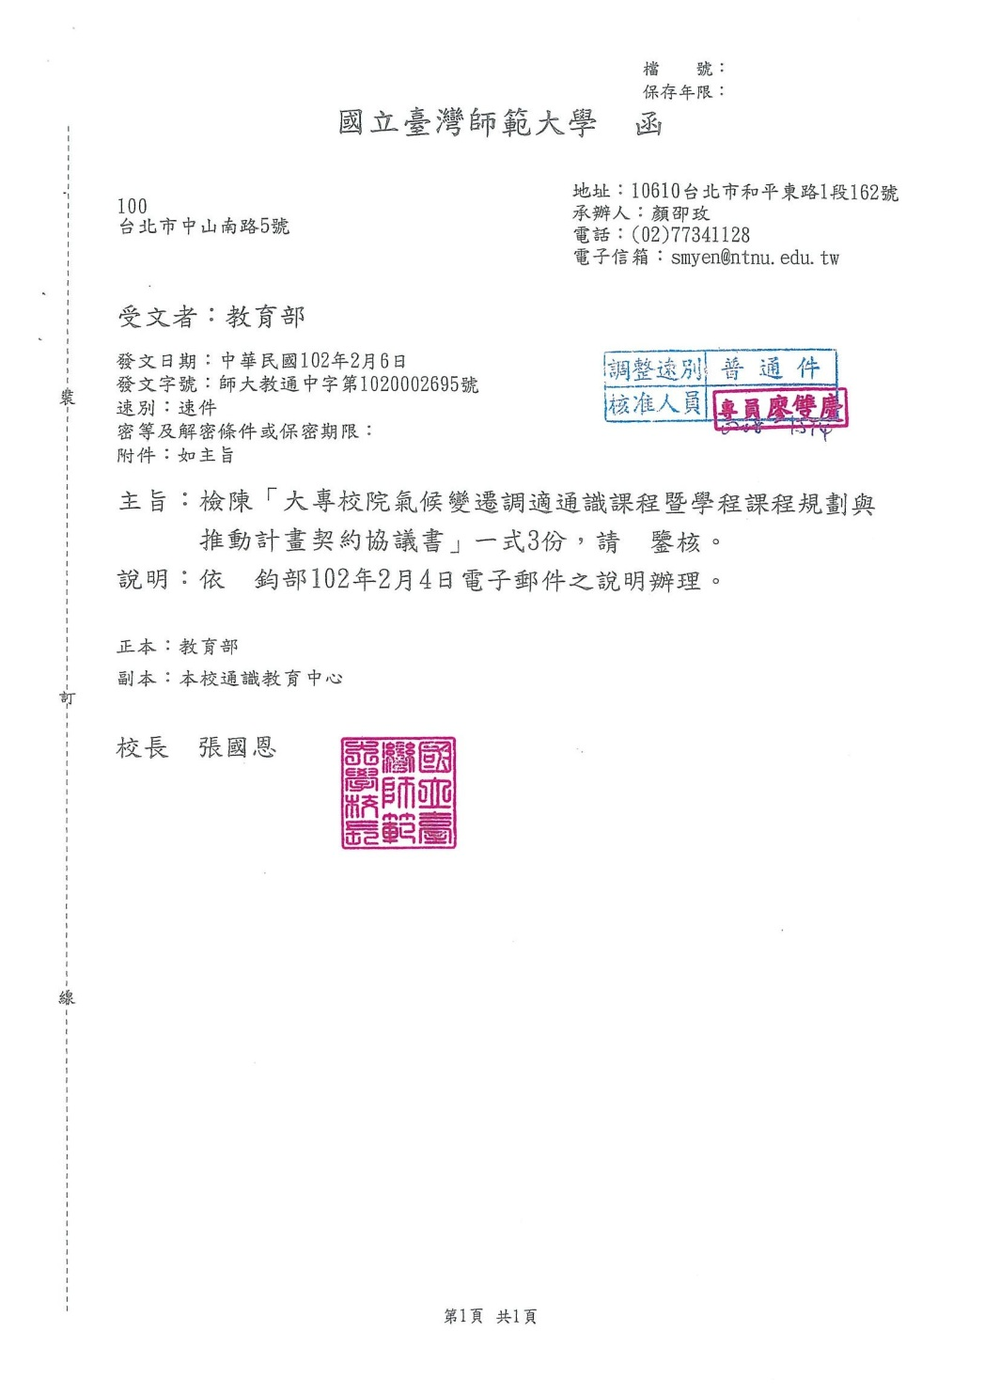
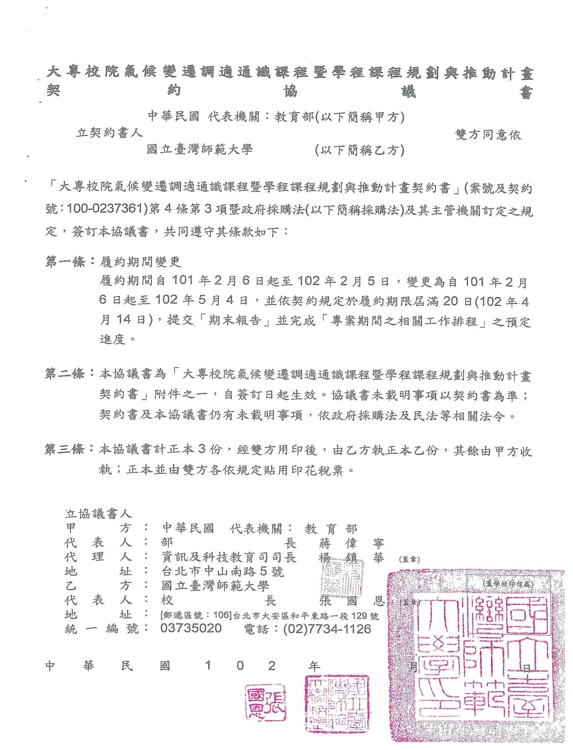


用印錯誤
蓋用自行刻製之校長職章
總統府製發

Slide 22
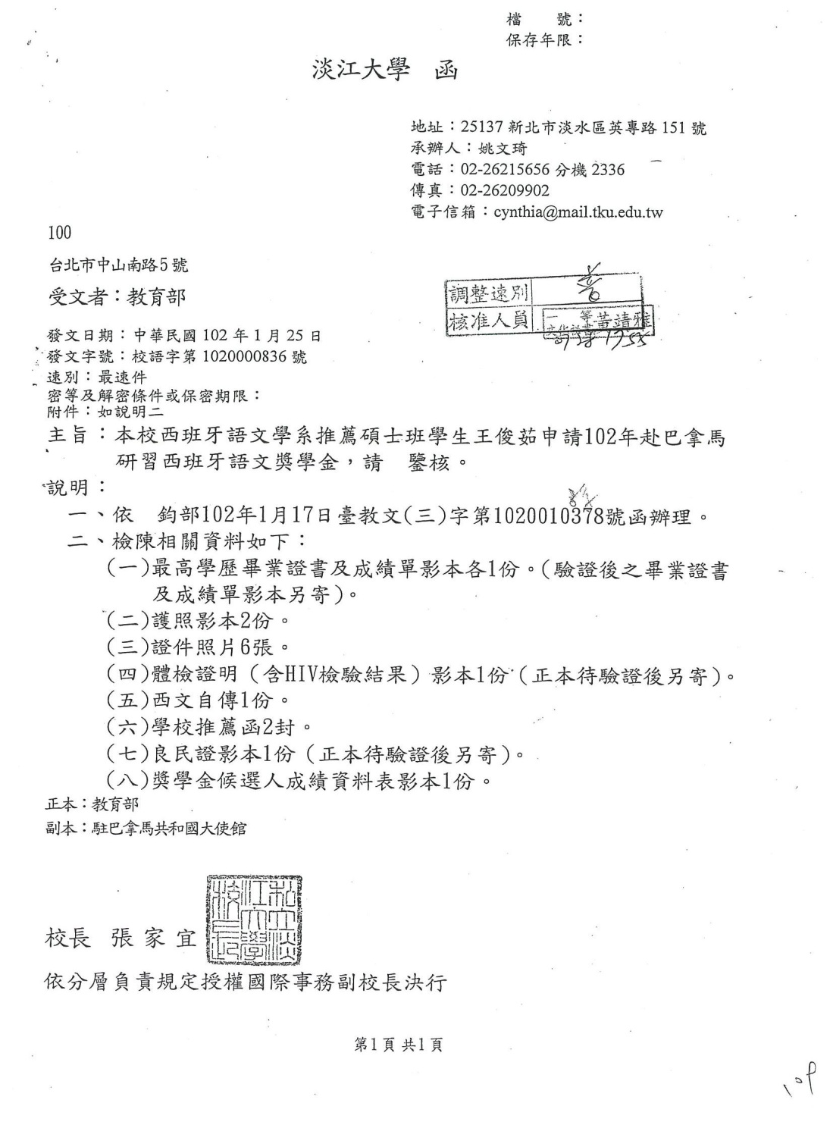
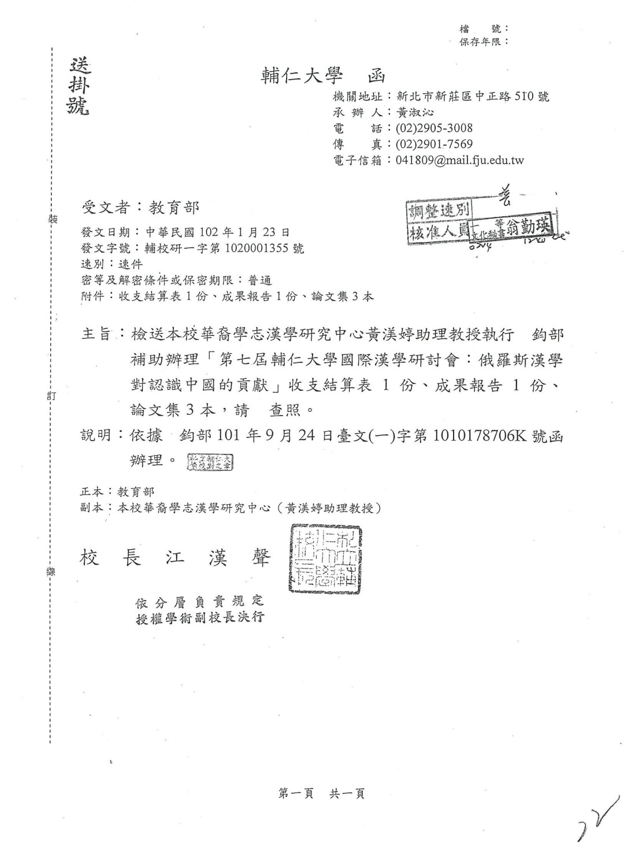


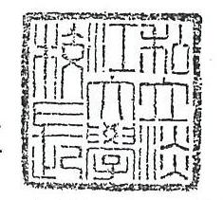
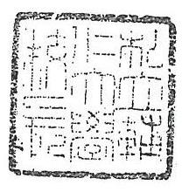
用印錯誤
1.於接獲學校更名生效日之核准函時
即可陳報辦理「留用原印信」事宜
2.於更名生效日後，蓋用職章(印)時，
右下角並加蓋「借印」二字
學校更名後蓋用原舊校名校長職章
借 印
借 印

Slide 23
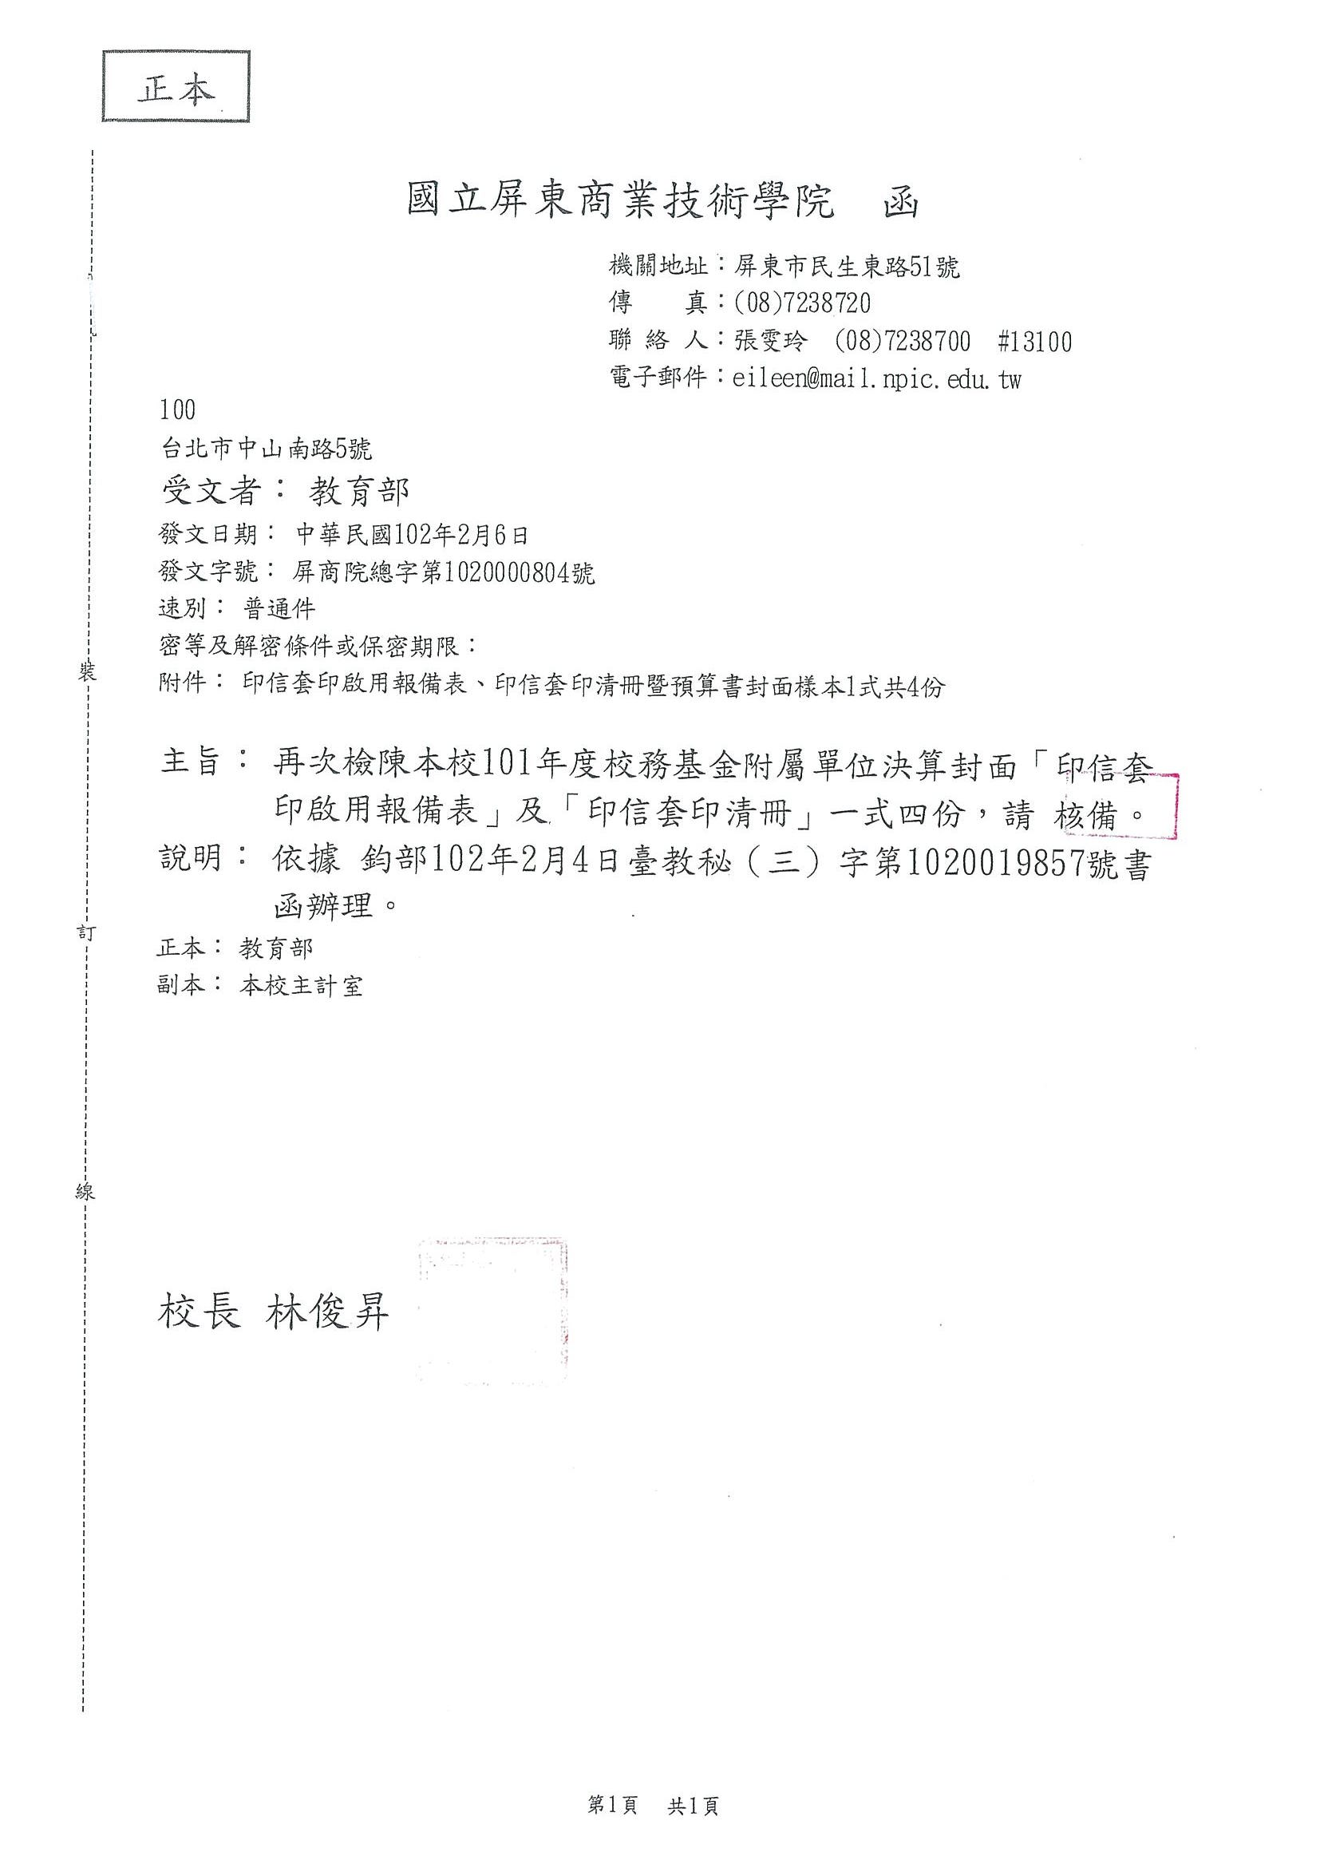

用印錯誤
校長職章不可模糊不清、無法辨識

Slide 24
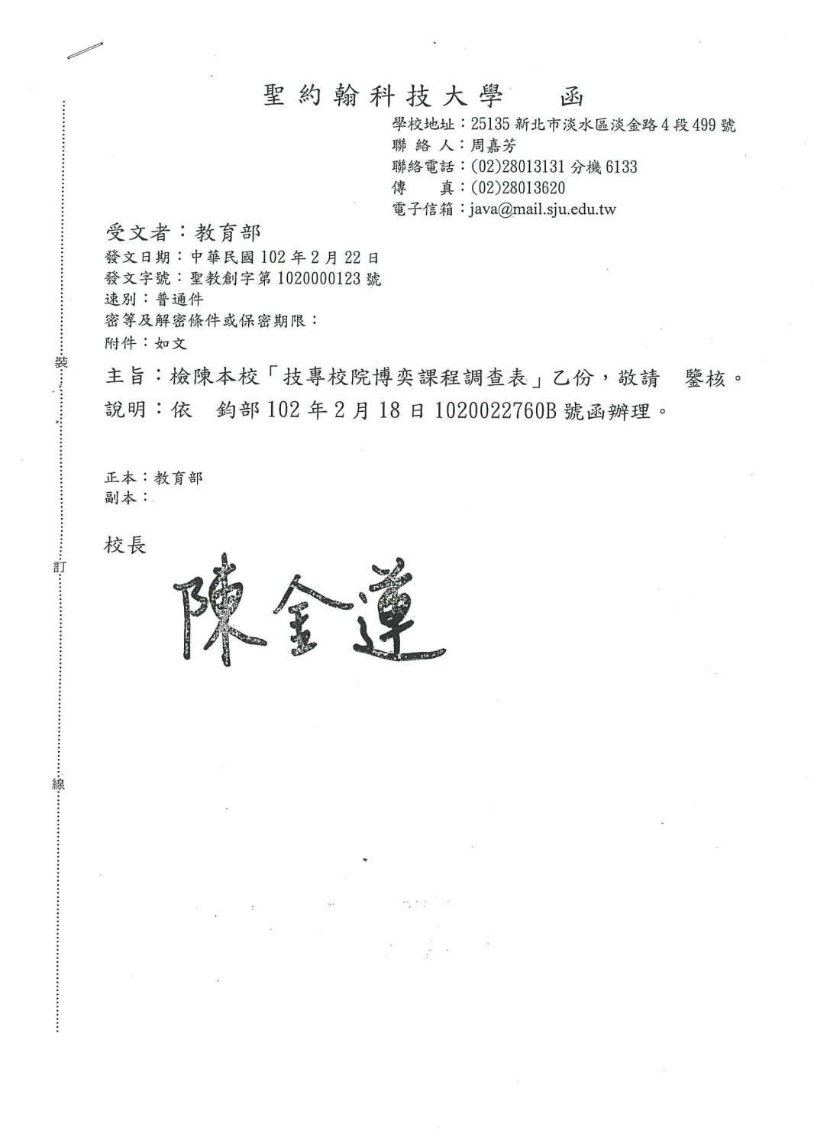
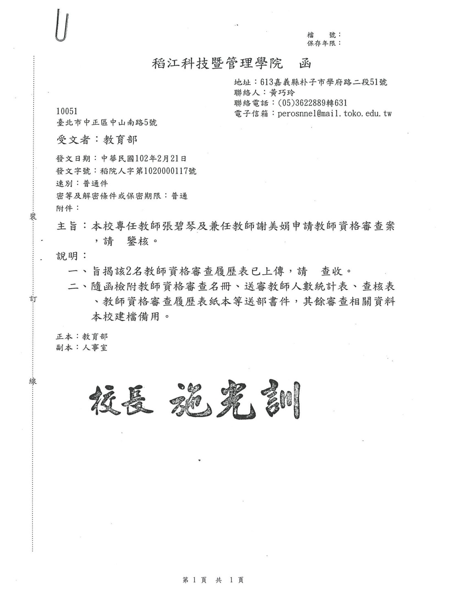

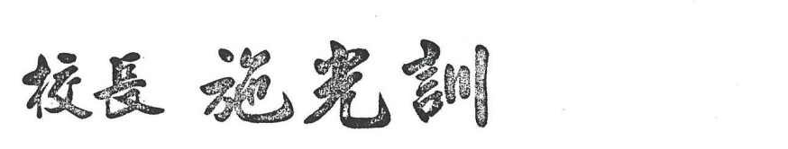
用印錯誤
1.校長職銜、姓名宜使用相同大小之
電腦打字字體
2.須加蓋校長職章

Slide 25
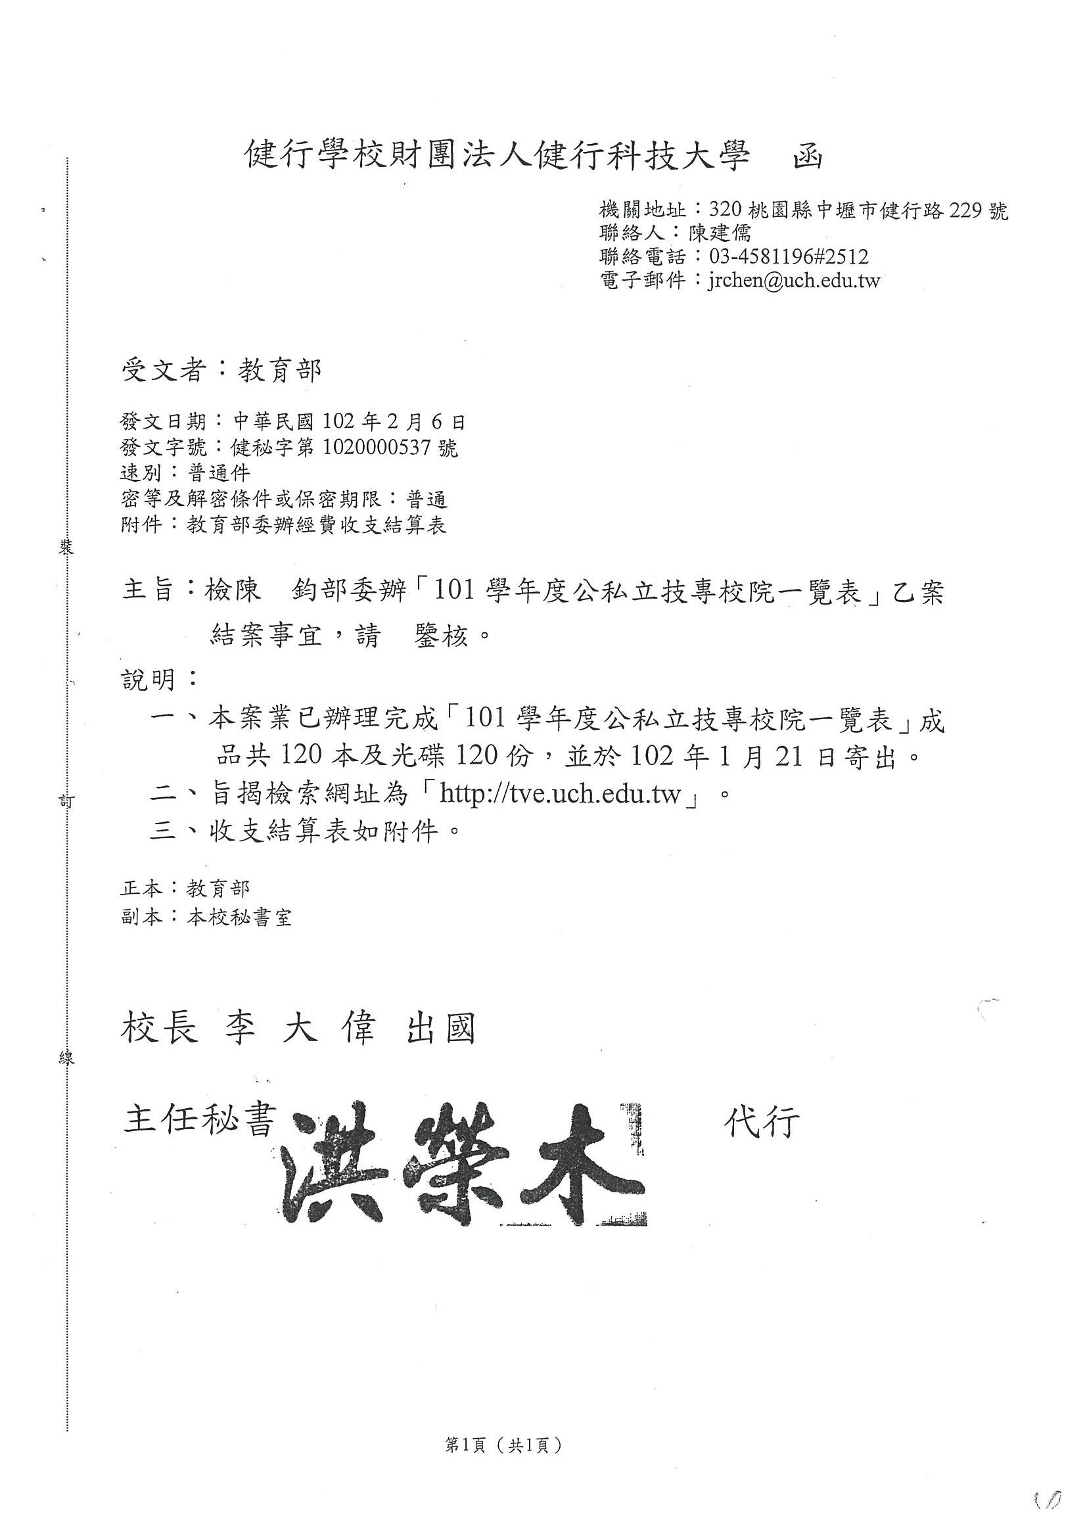
用印錯誤
代行之人名應使用電腦打字字體
須加蓋校長職章

Slide 26
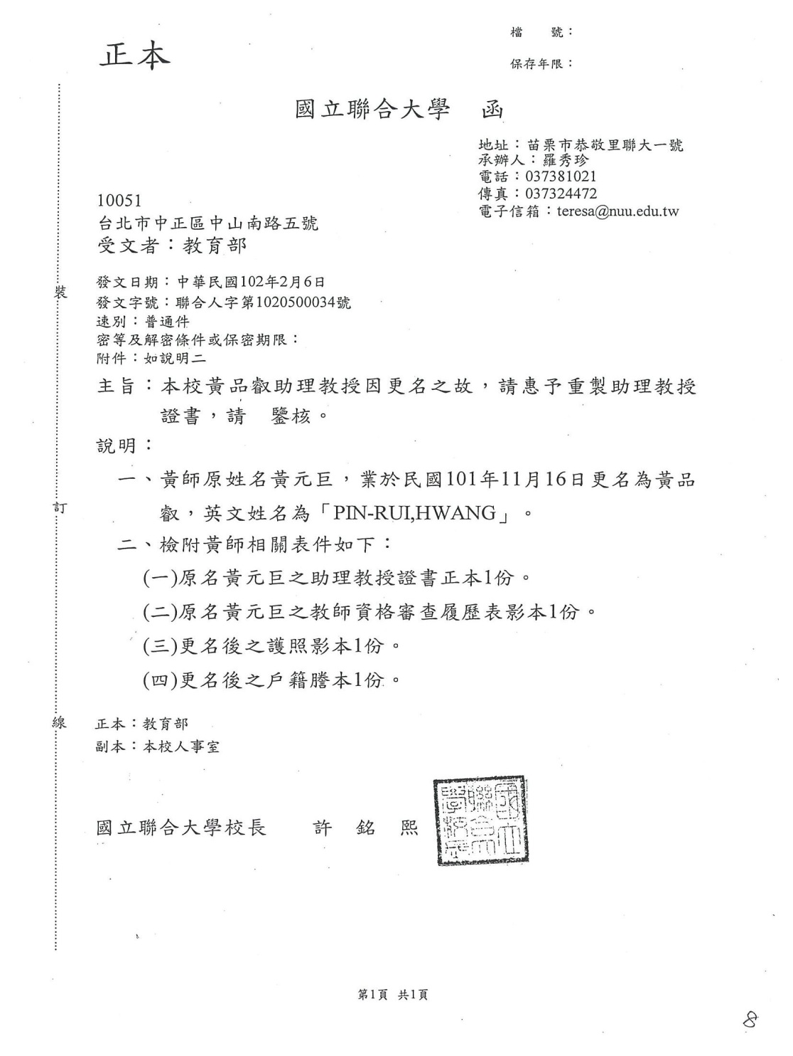
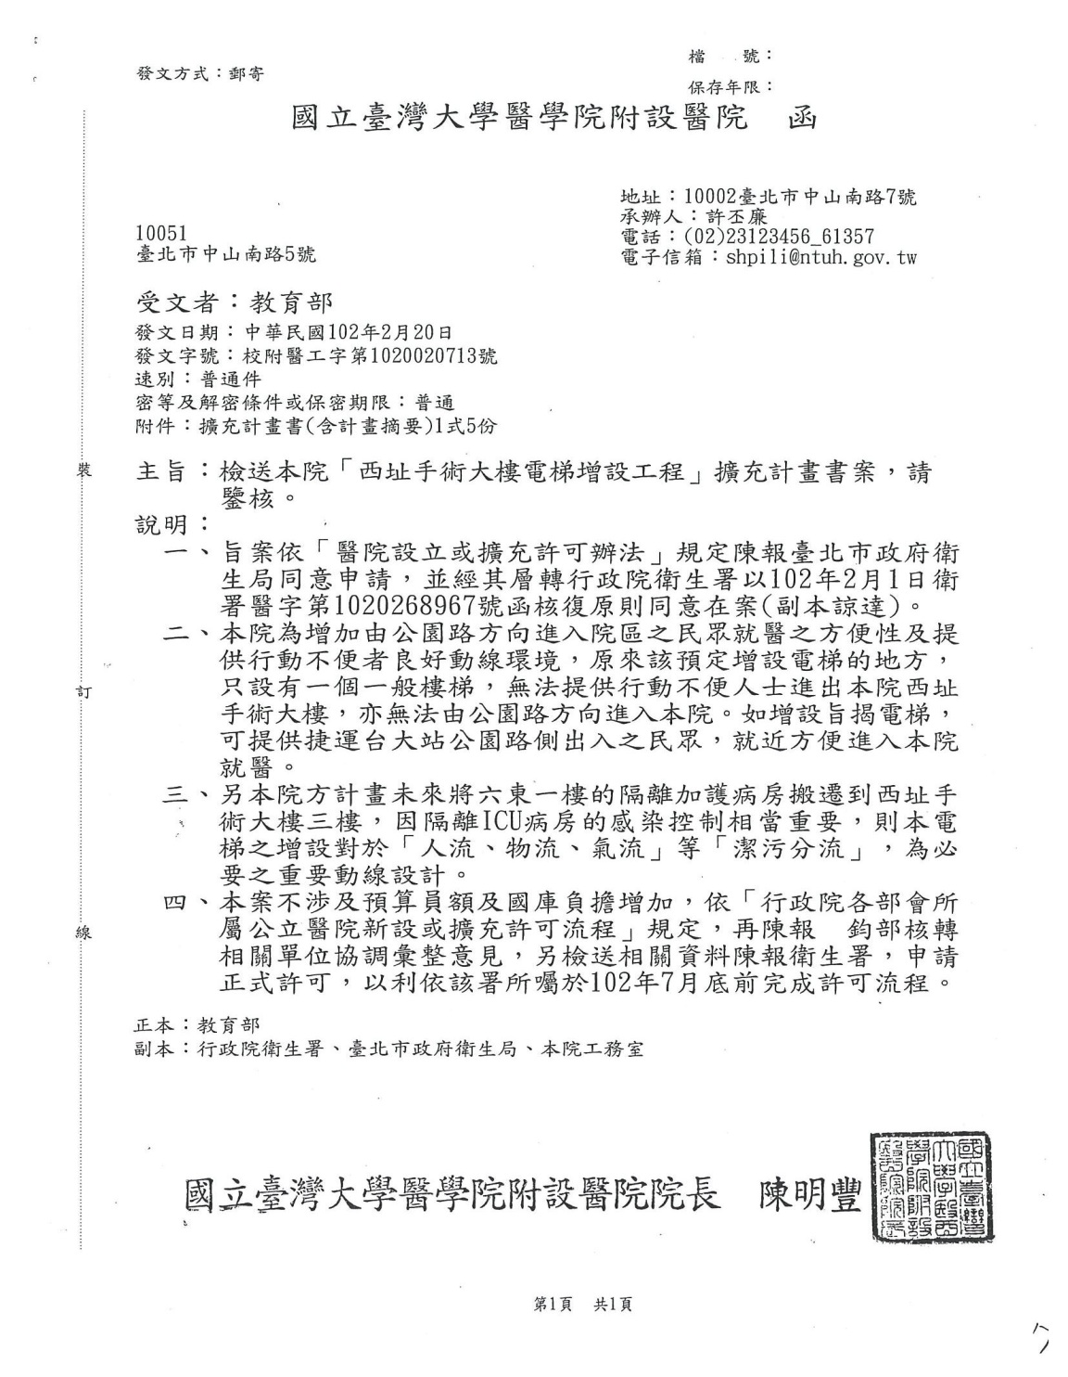
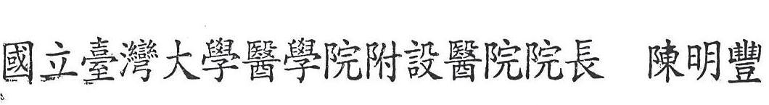
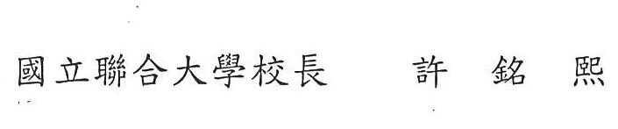
稿末之署名錯誤
首長職銜前不須加註機關名稱

Slide 27
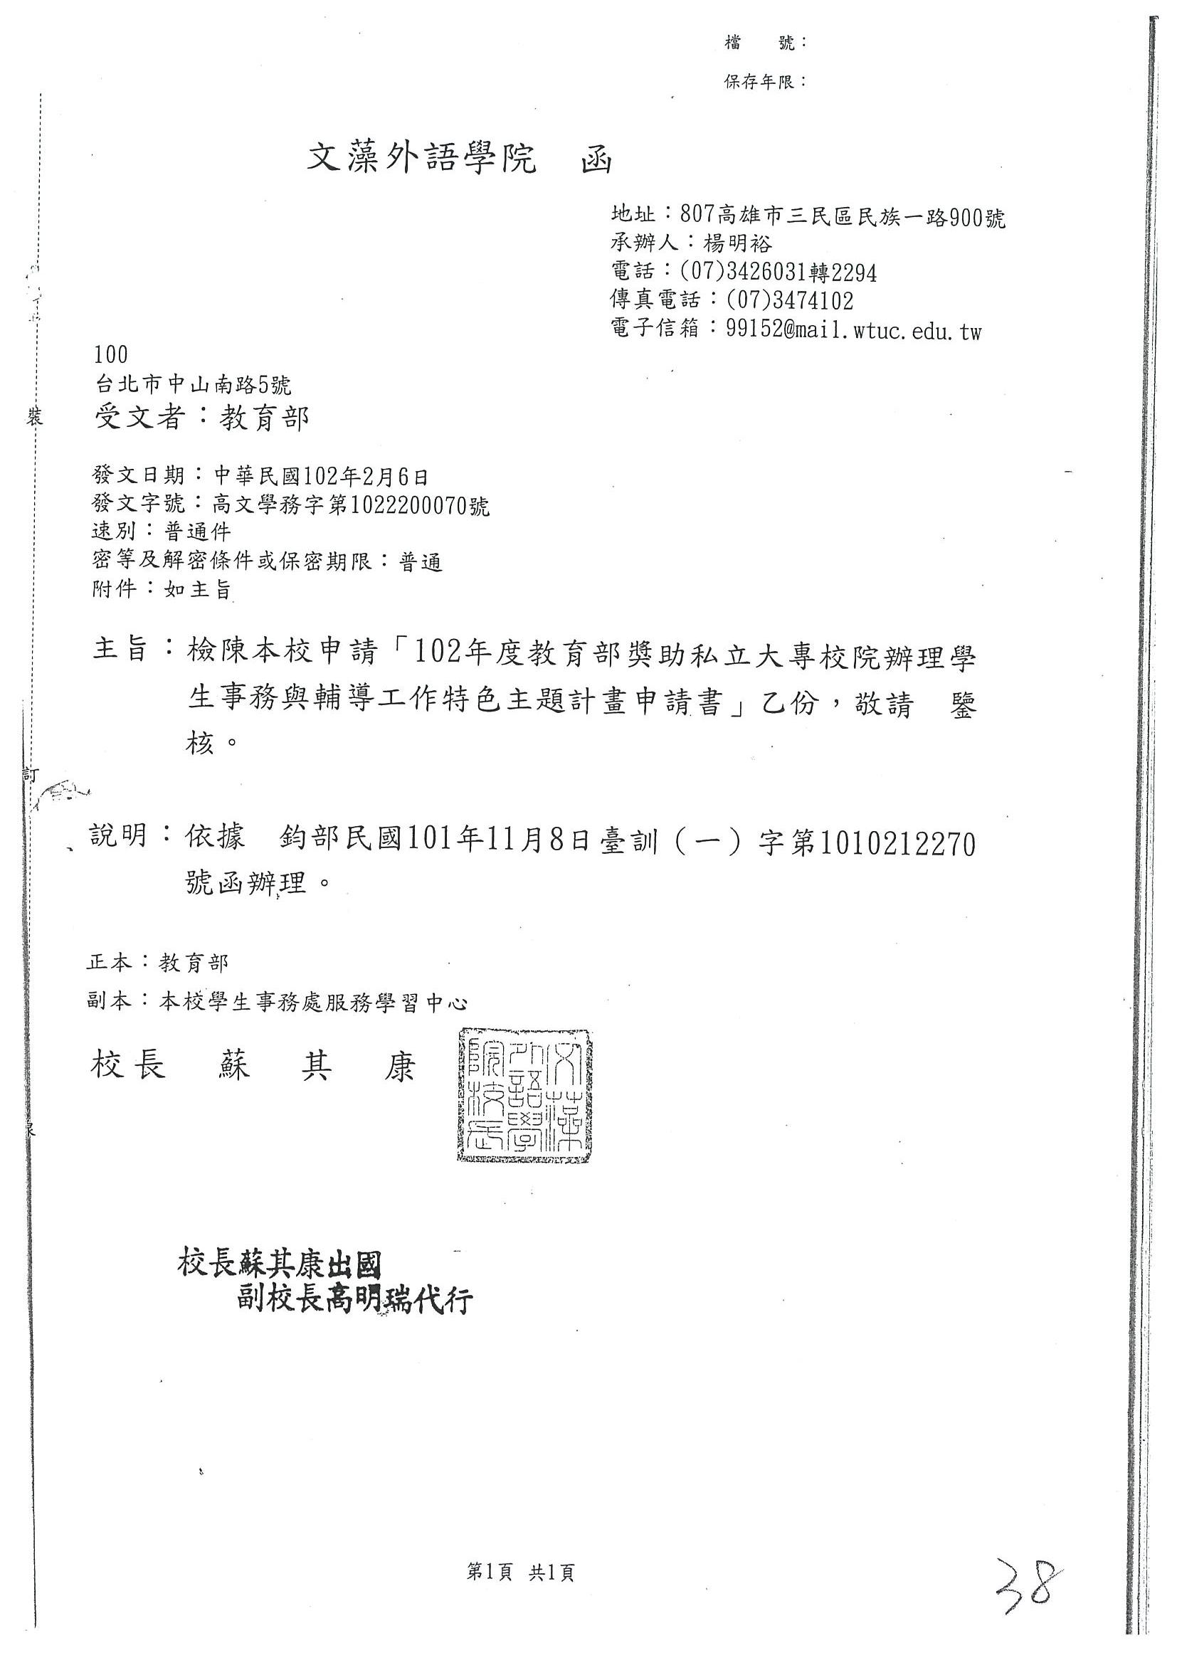
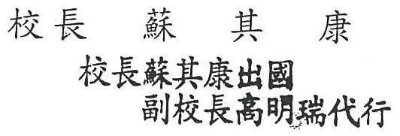
稿末之署名錯誤
代行署名外不須加註校長職銜、姓名

Slide 28
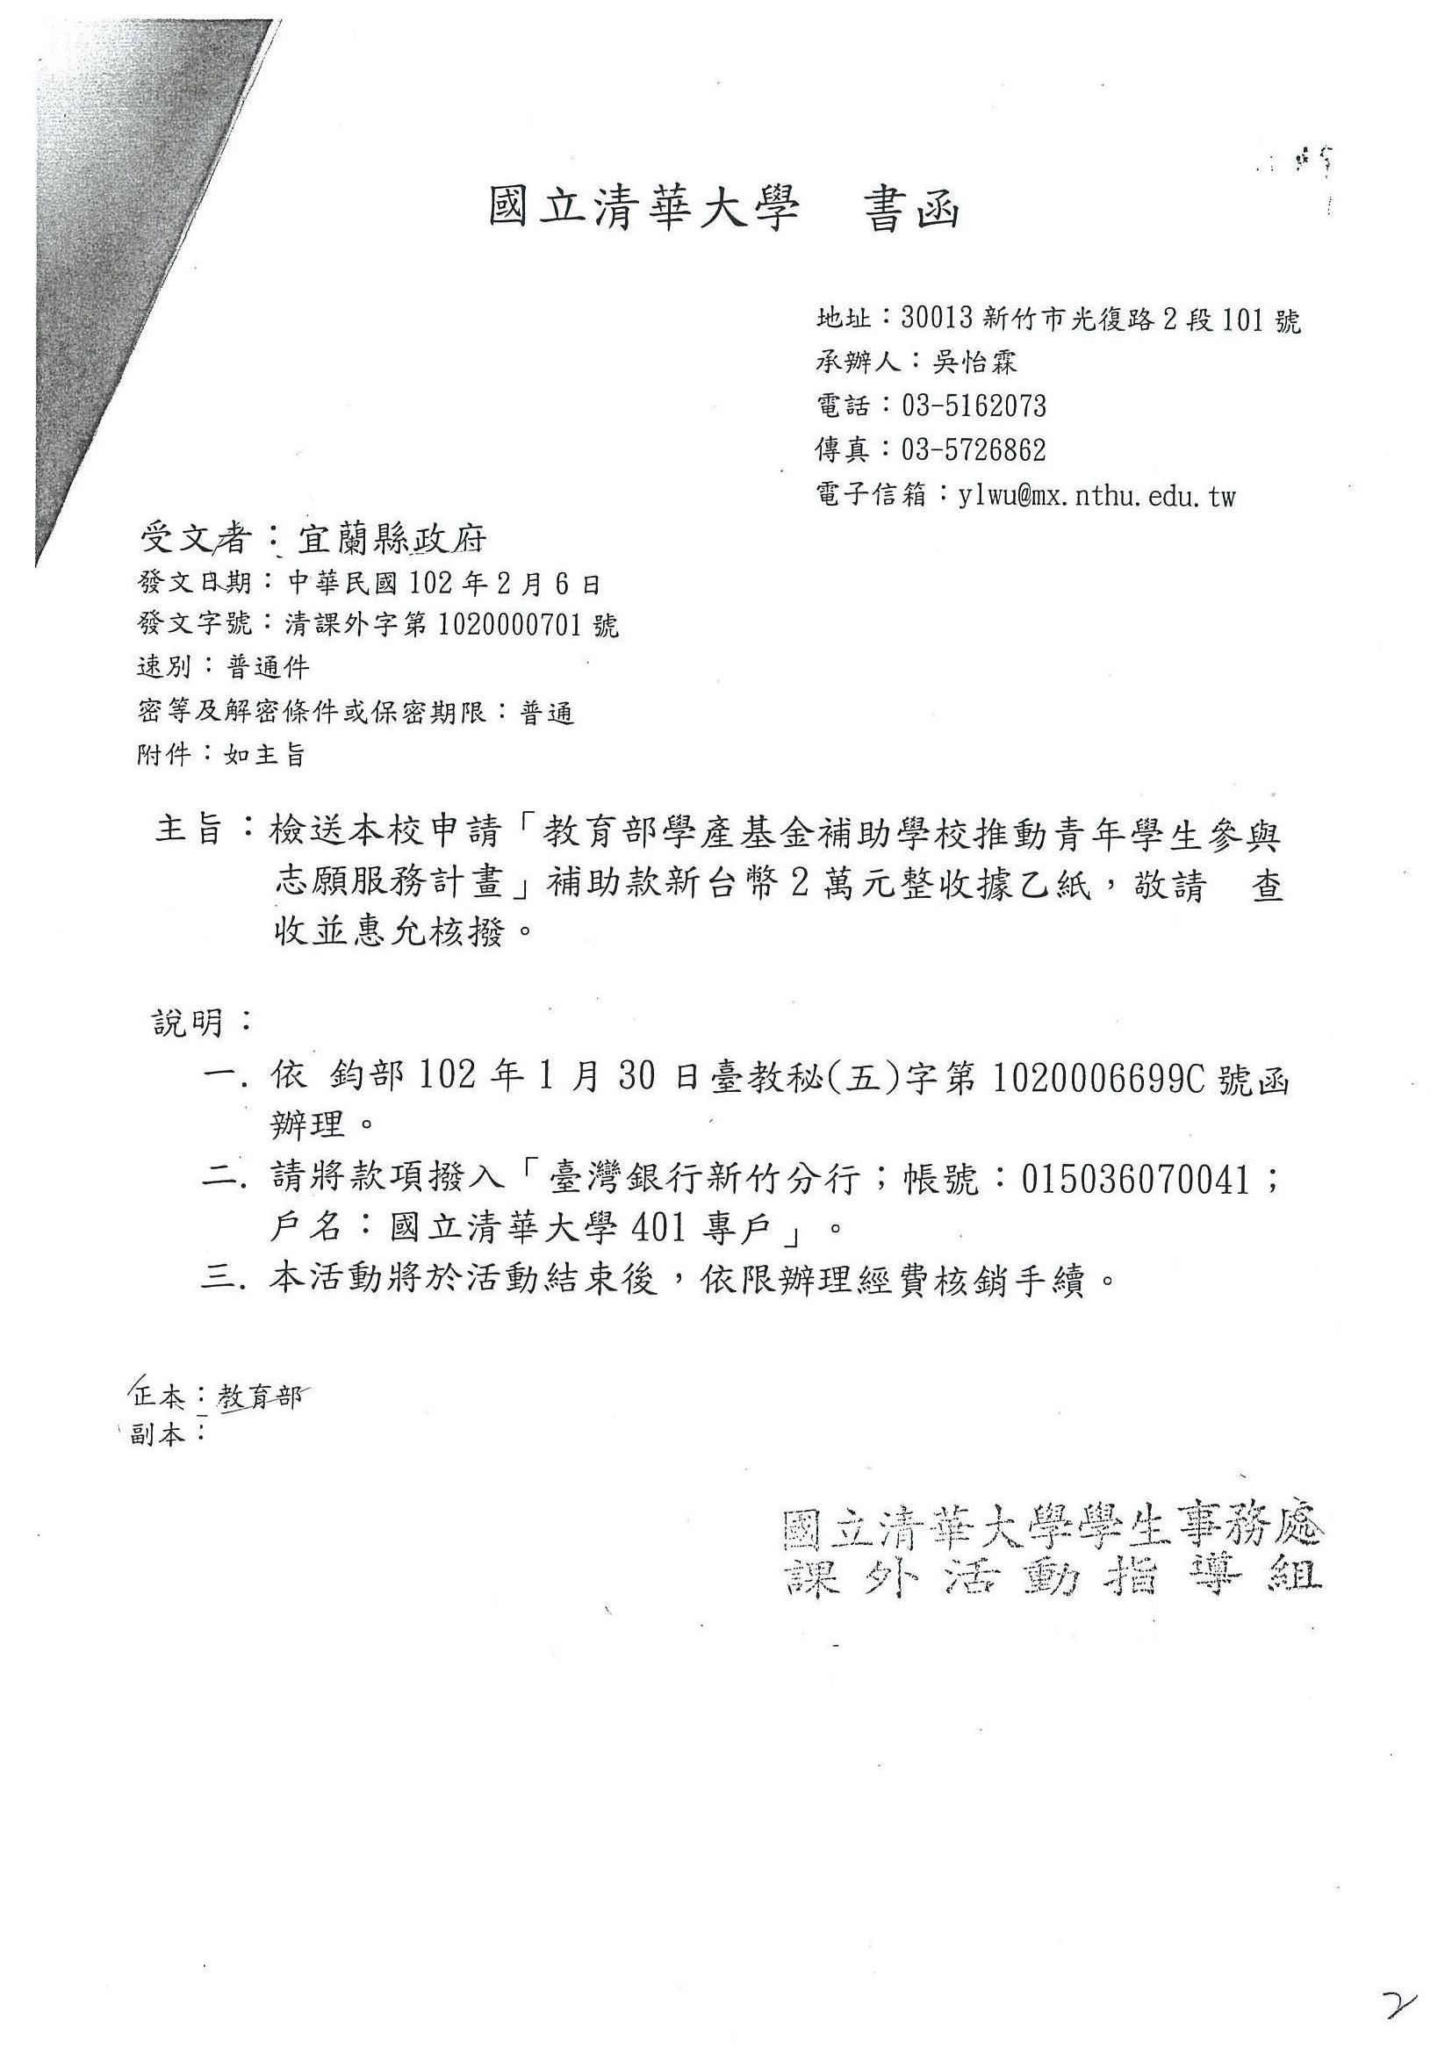

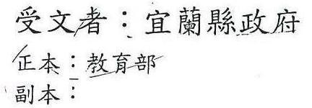
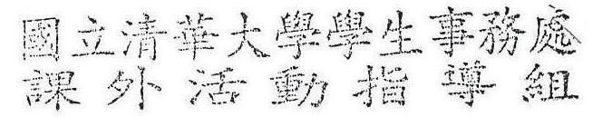
公文整體完全錯誤
應使用「函」之公文類別報部
正本與受文者單位名稱應相同
應署校長職銜、姓名，加蓋職章

Slide 29
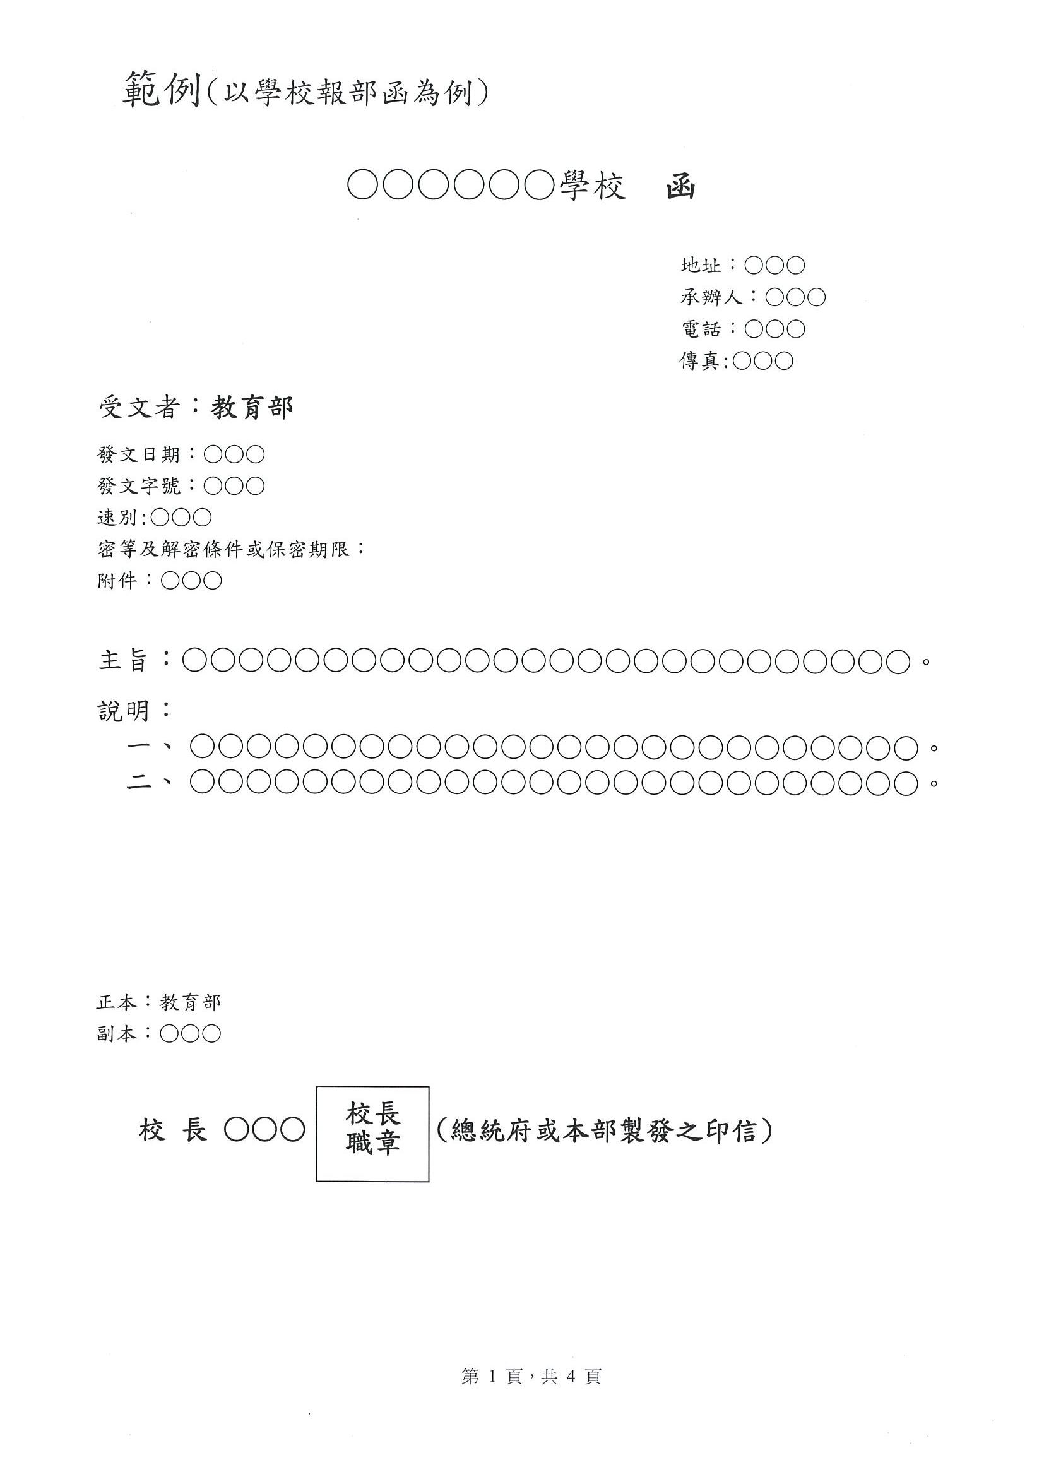

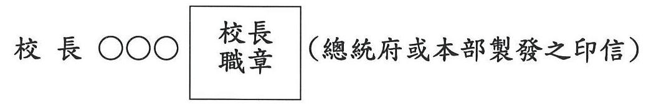
報部公文範例(以學校為例)
「文書處理手冊」貳、公文製作十五、公文程式之類別說明如下：(一)4、函：(2)下級機關對上級機關有所請求或報告時。…(P.4)
「文書處理手冊」陸、發文處理四十、蓋印及簽署應注意事項如下：(三)3、函：上行文署機關首長職銜、姓名，蓋職章。…(P.30)
Notes:
29

Slide 30
向教育部投標與簽約用印範例

Slide 31
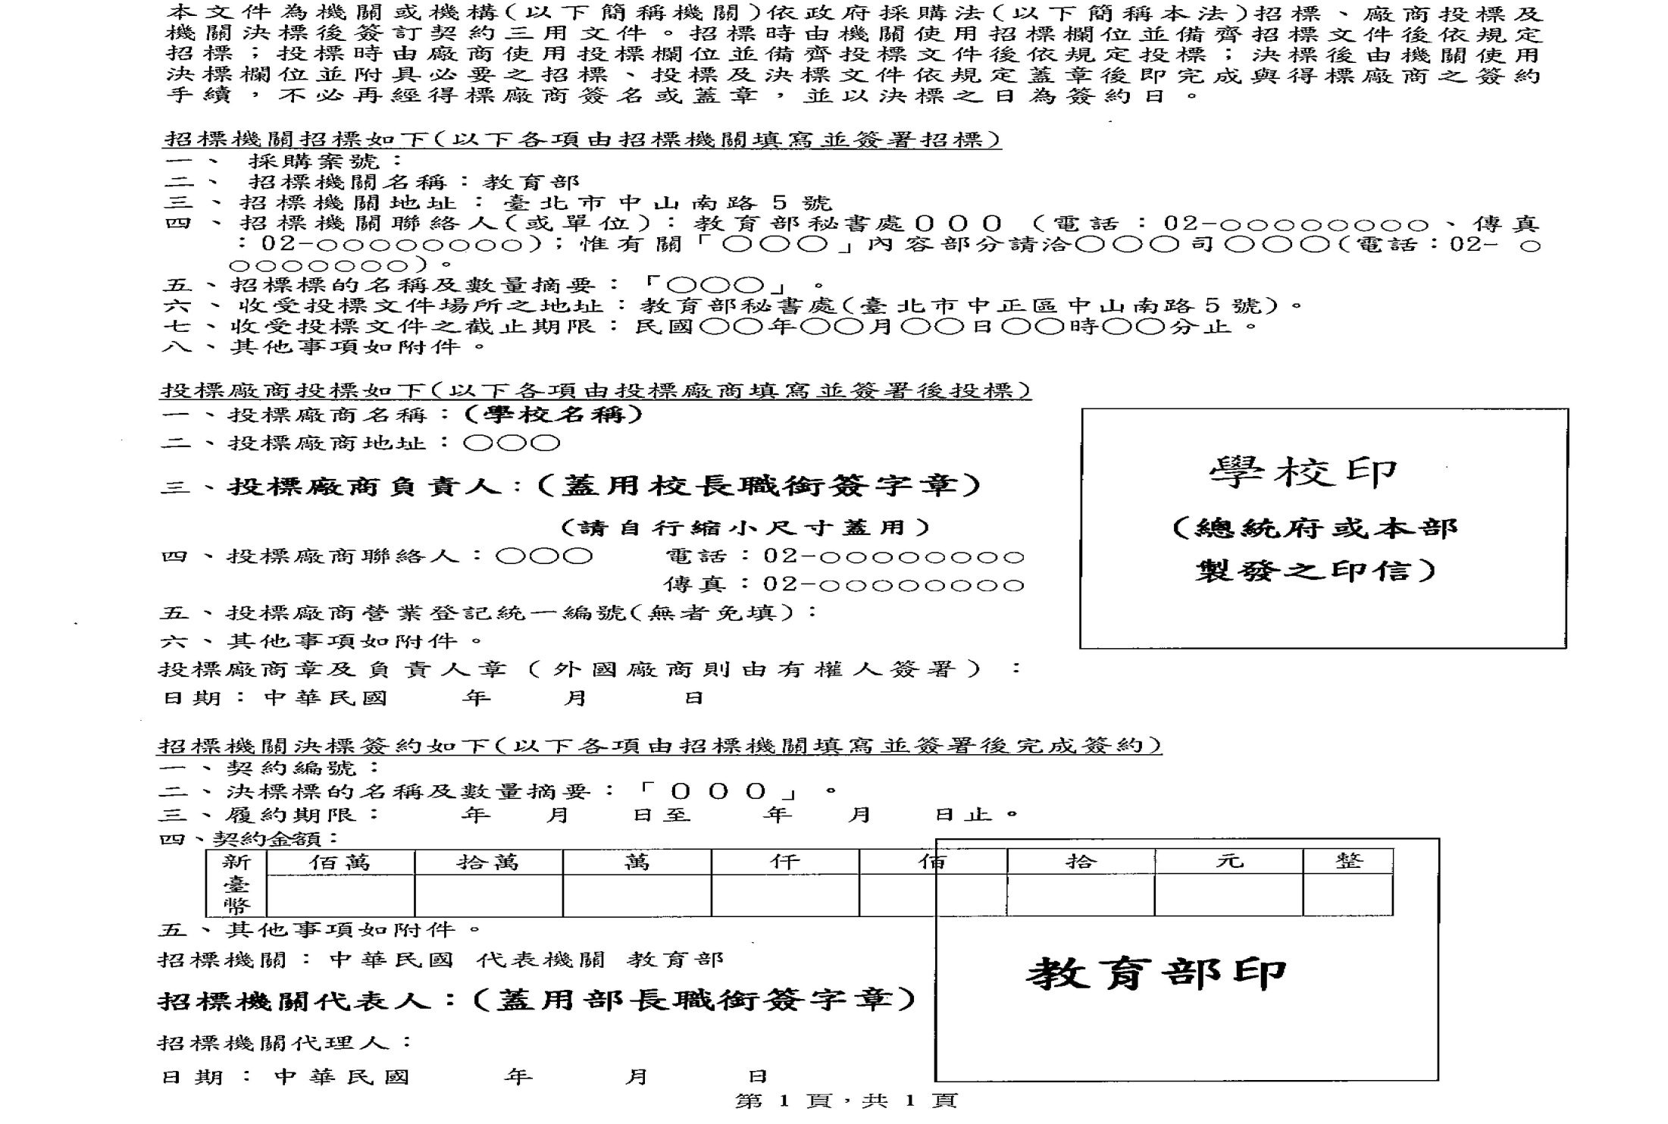
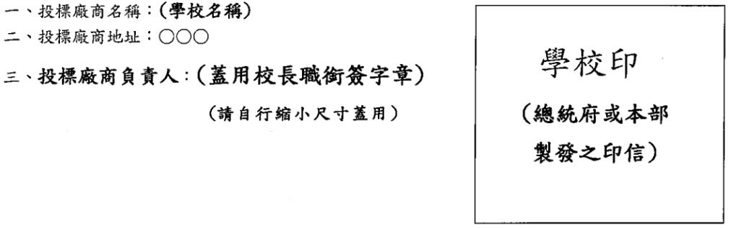
向教育部投標之文件用印範例（以學校為例）

Slide 32
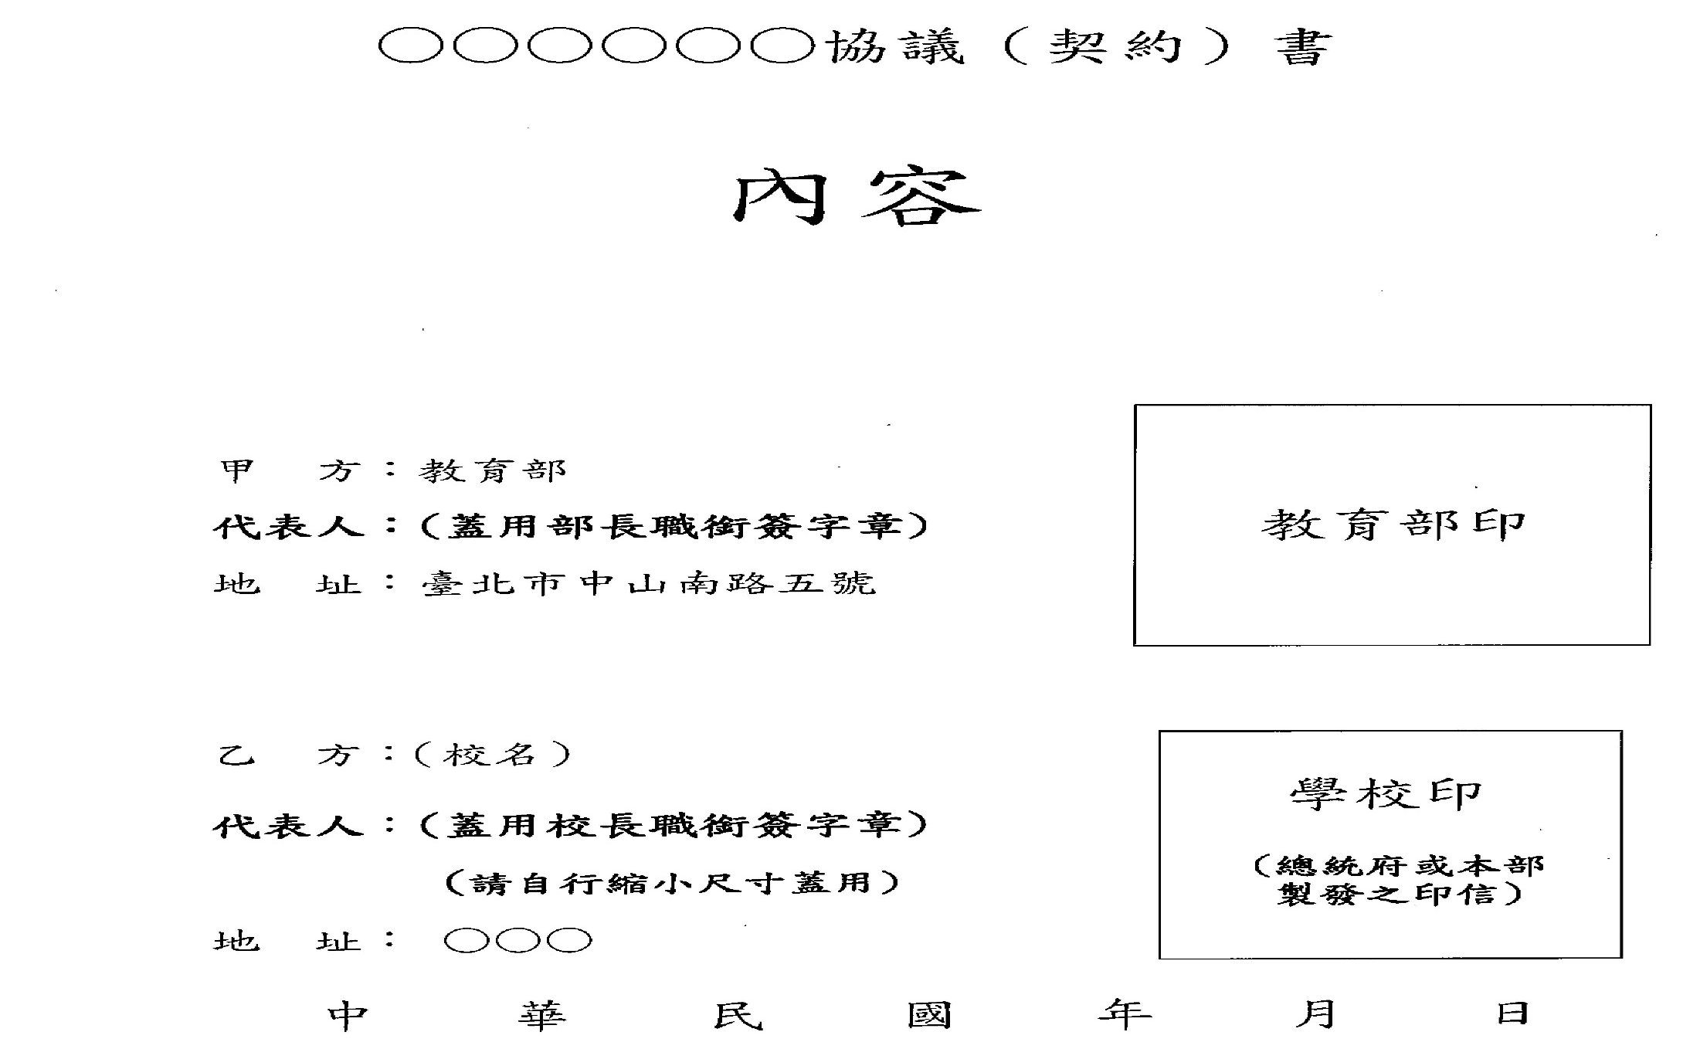
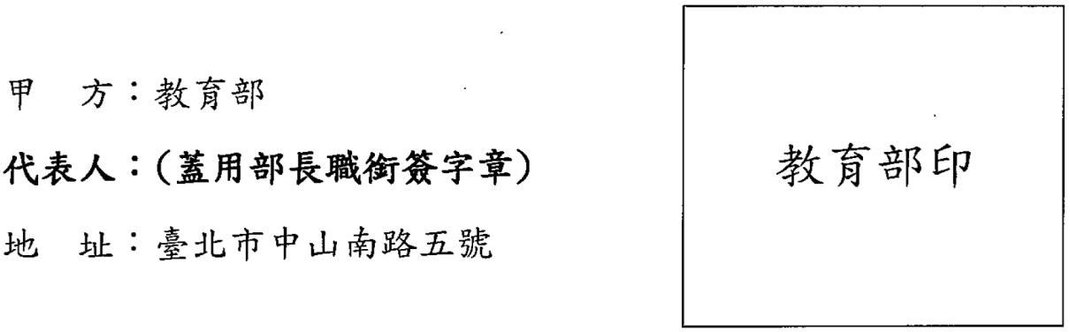
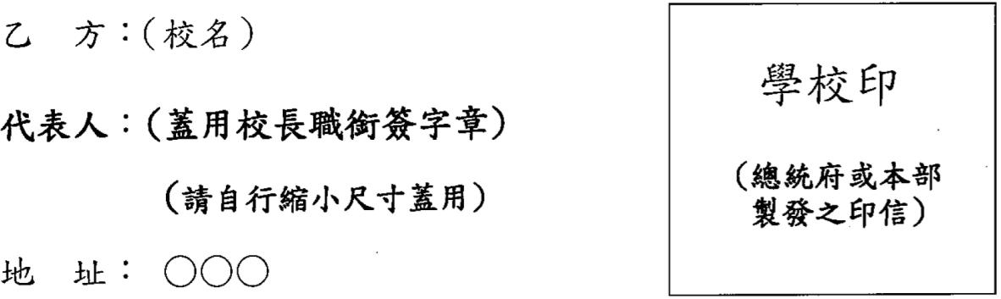
教育部以部長（代表人）名義與學校以校 長（代表人）名義為例簽約之文件用印範例
學校以代表人名義簽約：蓋用校長職銜簽字章
「文書處理手冊」陸、發文處理四十、蓋印及簽署應注意事項如下：(三)1、…、契約書、…，均蓋用機關印信及首長職銜簽字章。…(P.29~30)
Notes:
32

Slide 33
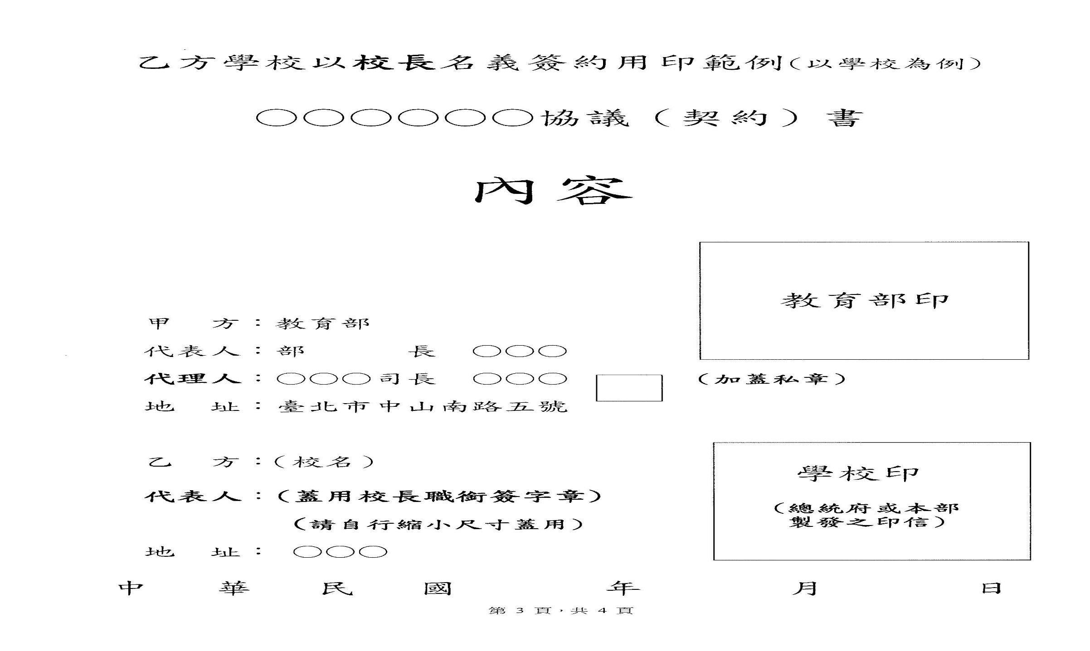
教育部以單位主管（代理人）名義與 學校以代表人名義簽約之文件用印範例
學校以代表人名義簽約：蓋用校長職銜簽字章
Notes:
33

Slide 34
文書處理相關規定及注意事項

Slide 35
電子交換公文收文處理相關規定
「文書處理手冊」肆、收文處理二十二、簽收應注意事項如下：(五)電子交換收文人員應注意傳遞交換之電子文件、儲存電子檔、確認發文單位，及檢查附件與文件有否疏漏或被竄改。(P.17)

Slide 36
電子交換公文收文處理相關規定(續)
承上二十三、拆驗應注意事項如下：(五)附件未到而公文先到者，應俟附件到齊後再分辦；公文如為急要文件，可先送承辦單位簽辦，其附件如逾正常時間未寄到時，應速洽詢。

Slide 37
校對、監印人員應加蓋姓名章
「文書處理手冊」陸、發文處理三十九、校對應注意事項如下：(五)公文校對完畢，…，於原稿註記校對人員章，…。
四十、蓋印及簽署應注意事項如下：(八)文件經蓋印後，由監印人員在原稿加蓋監印人員章，送由發文單位辦理發文手續。(P.29、30)

Slide 38
校對章使用時機
「文書處理手冊」陸、發文處理三十九、校對應注意事項如下：（一）公文繕印完畢後應由校對人員負責校對，校對人員應注意繕印公文之格式、內容、標點符號與原稿是否相符。
（三）校對人員發現繕印之文件有錯誤時，應退回改正；不影響全文意旨者，得於改正後在改正處加蓋校對章。(P.29)

Slide 39
蓋用印信之時機
「文書處理手冊」陸、發文處理四十、蓋印及簽署應注意事項如下：(三)各機關任何文件，非經機關首長或依分層負責規定授權各層主管判發者，不得蓋用印信。(P.29)

Slide 40
首長請假時用印之相關規定
「文書處理手冊」陸、發文處理四十、蓋印及簽署應注意事項如下：(三)監印人員於待發文件檢點無誤後，依下列規定蓋用印信：6、機關首長因故不能視事，由代理人代行首長職務時，其機關公文，除署首長姓名註明不能視事事由外，應由代行人附署職銜、姓名於後，並加註代行二字。(P.30)

Slide 41
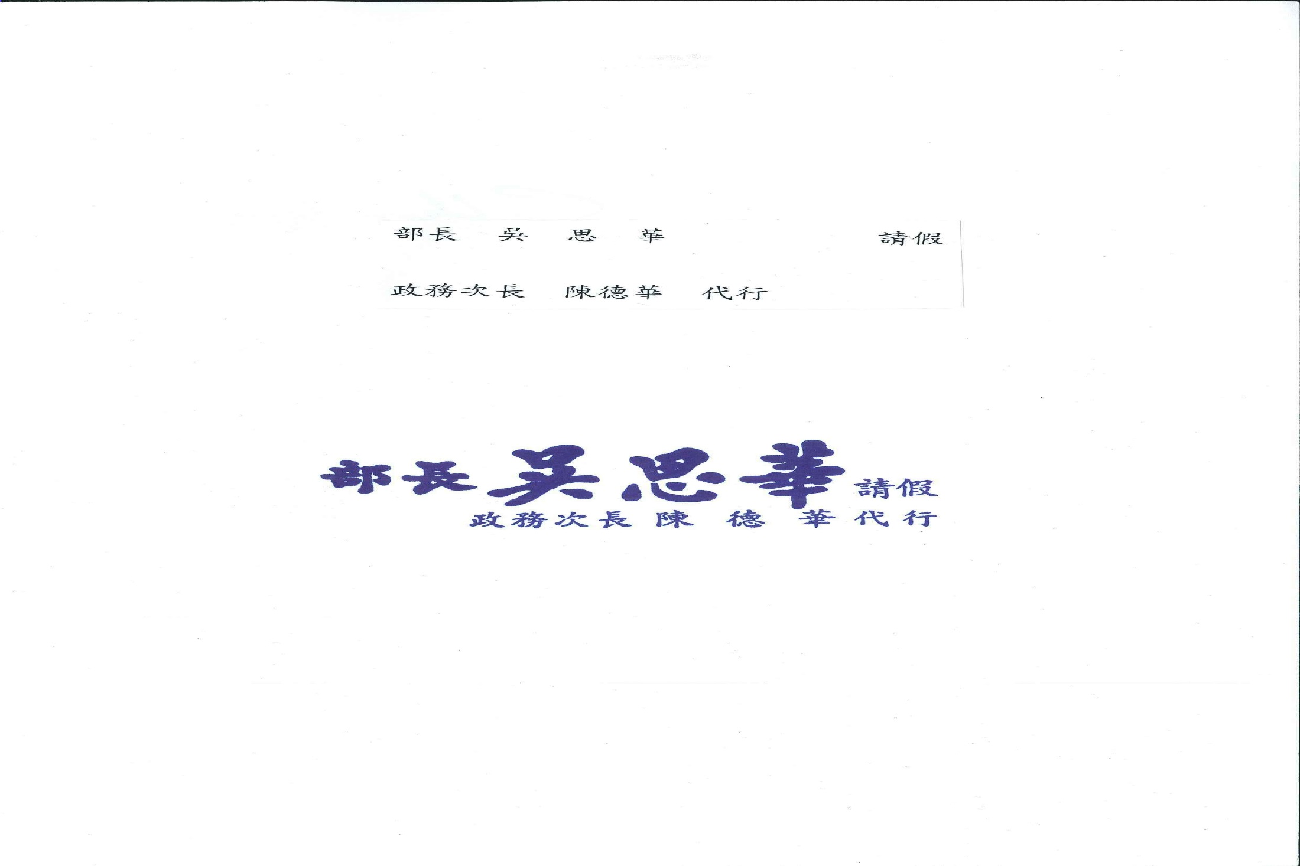
首長請假時用印範例(以本部為例)
1、上行文署首長姓名，註明不能視事事由，
代行人附署職銜、姓名，並加註代行二字。
2、蓋用職章。
平(下)行文蓋用註明不能視事事由，代行
行人附署職銜、姓名，並加註代行二字之
首長職銜簽字章

Slide 42
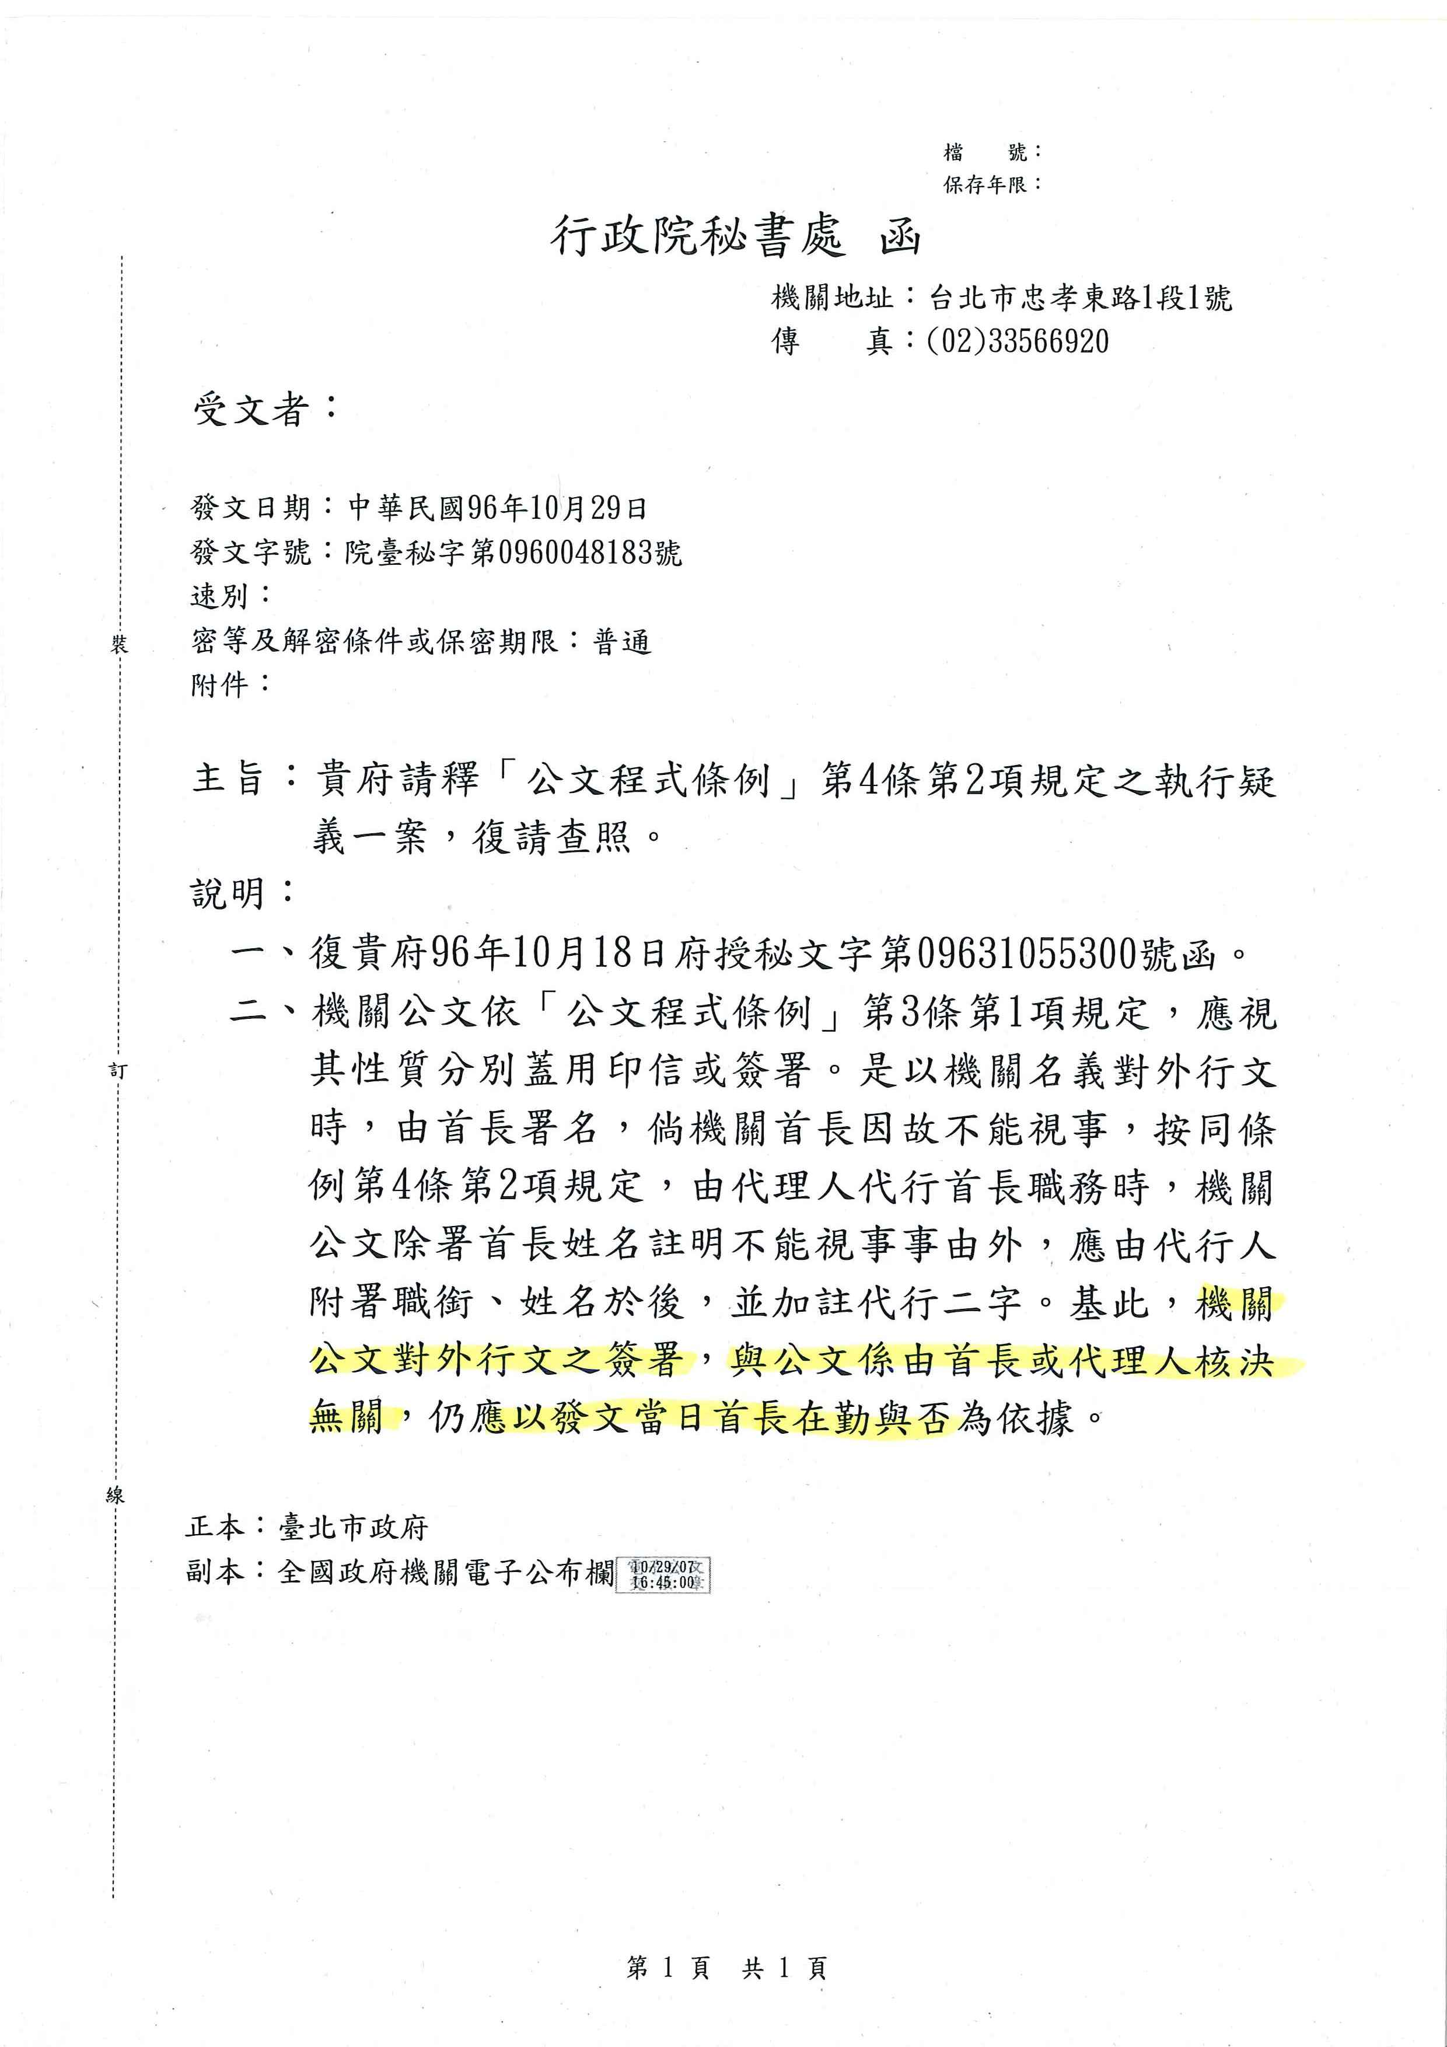
機關首長請假之公文用印釋疑
公文用印，係以該公文之發文當日，首長
在勤與否為依據來判斷應蓋用首長簽字章或
代行章，與公文係由首長或代理人核決無關。
首長請假時，授權各層主管核判之公文，
仍應蓋用「首長代理人」附署之代行章。

Slide 43
蓋用印信應注意事項
承上四十、(九)不辦文稿之文件，如需蓋用印信時，應先由申請人填具「蓋用印信申請表」，…，陳奉核定後，始予蓋用印信。(P.31)
契約書用印時，宜加蓋於契約金額之上，以防用印後遭塗改。

Slide 44
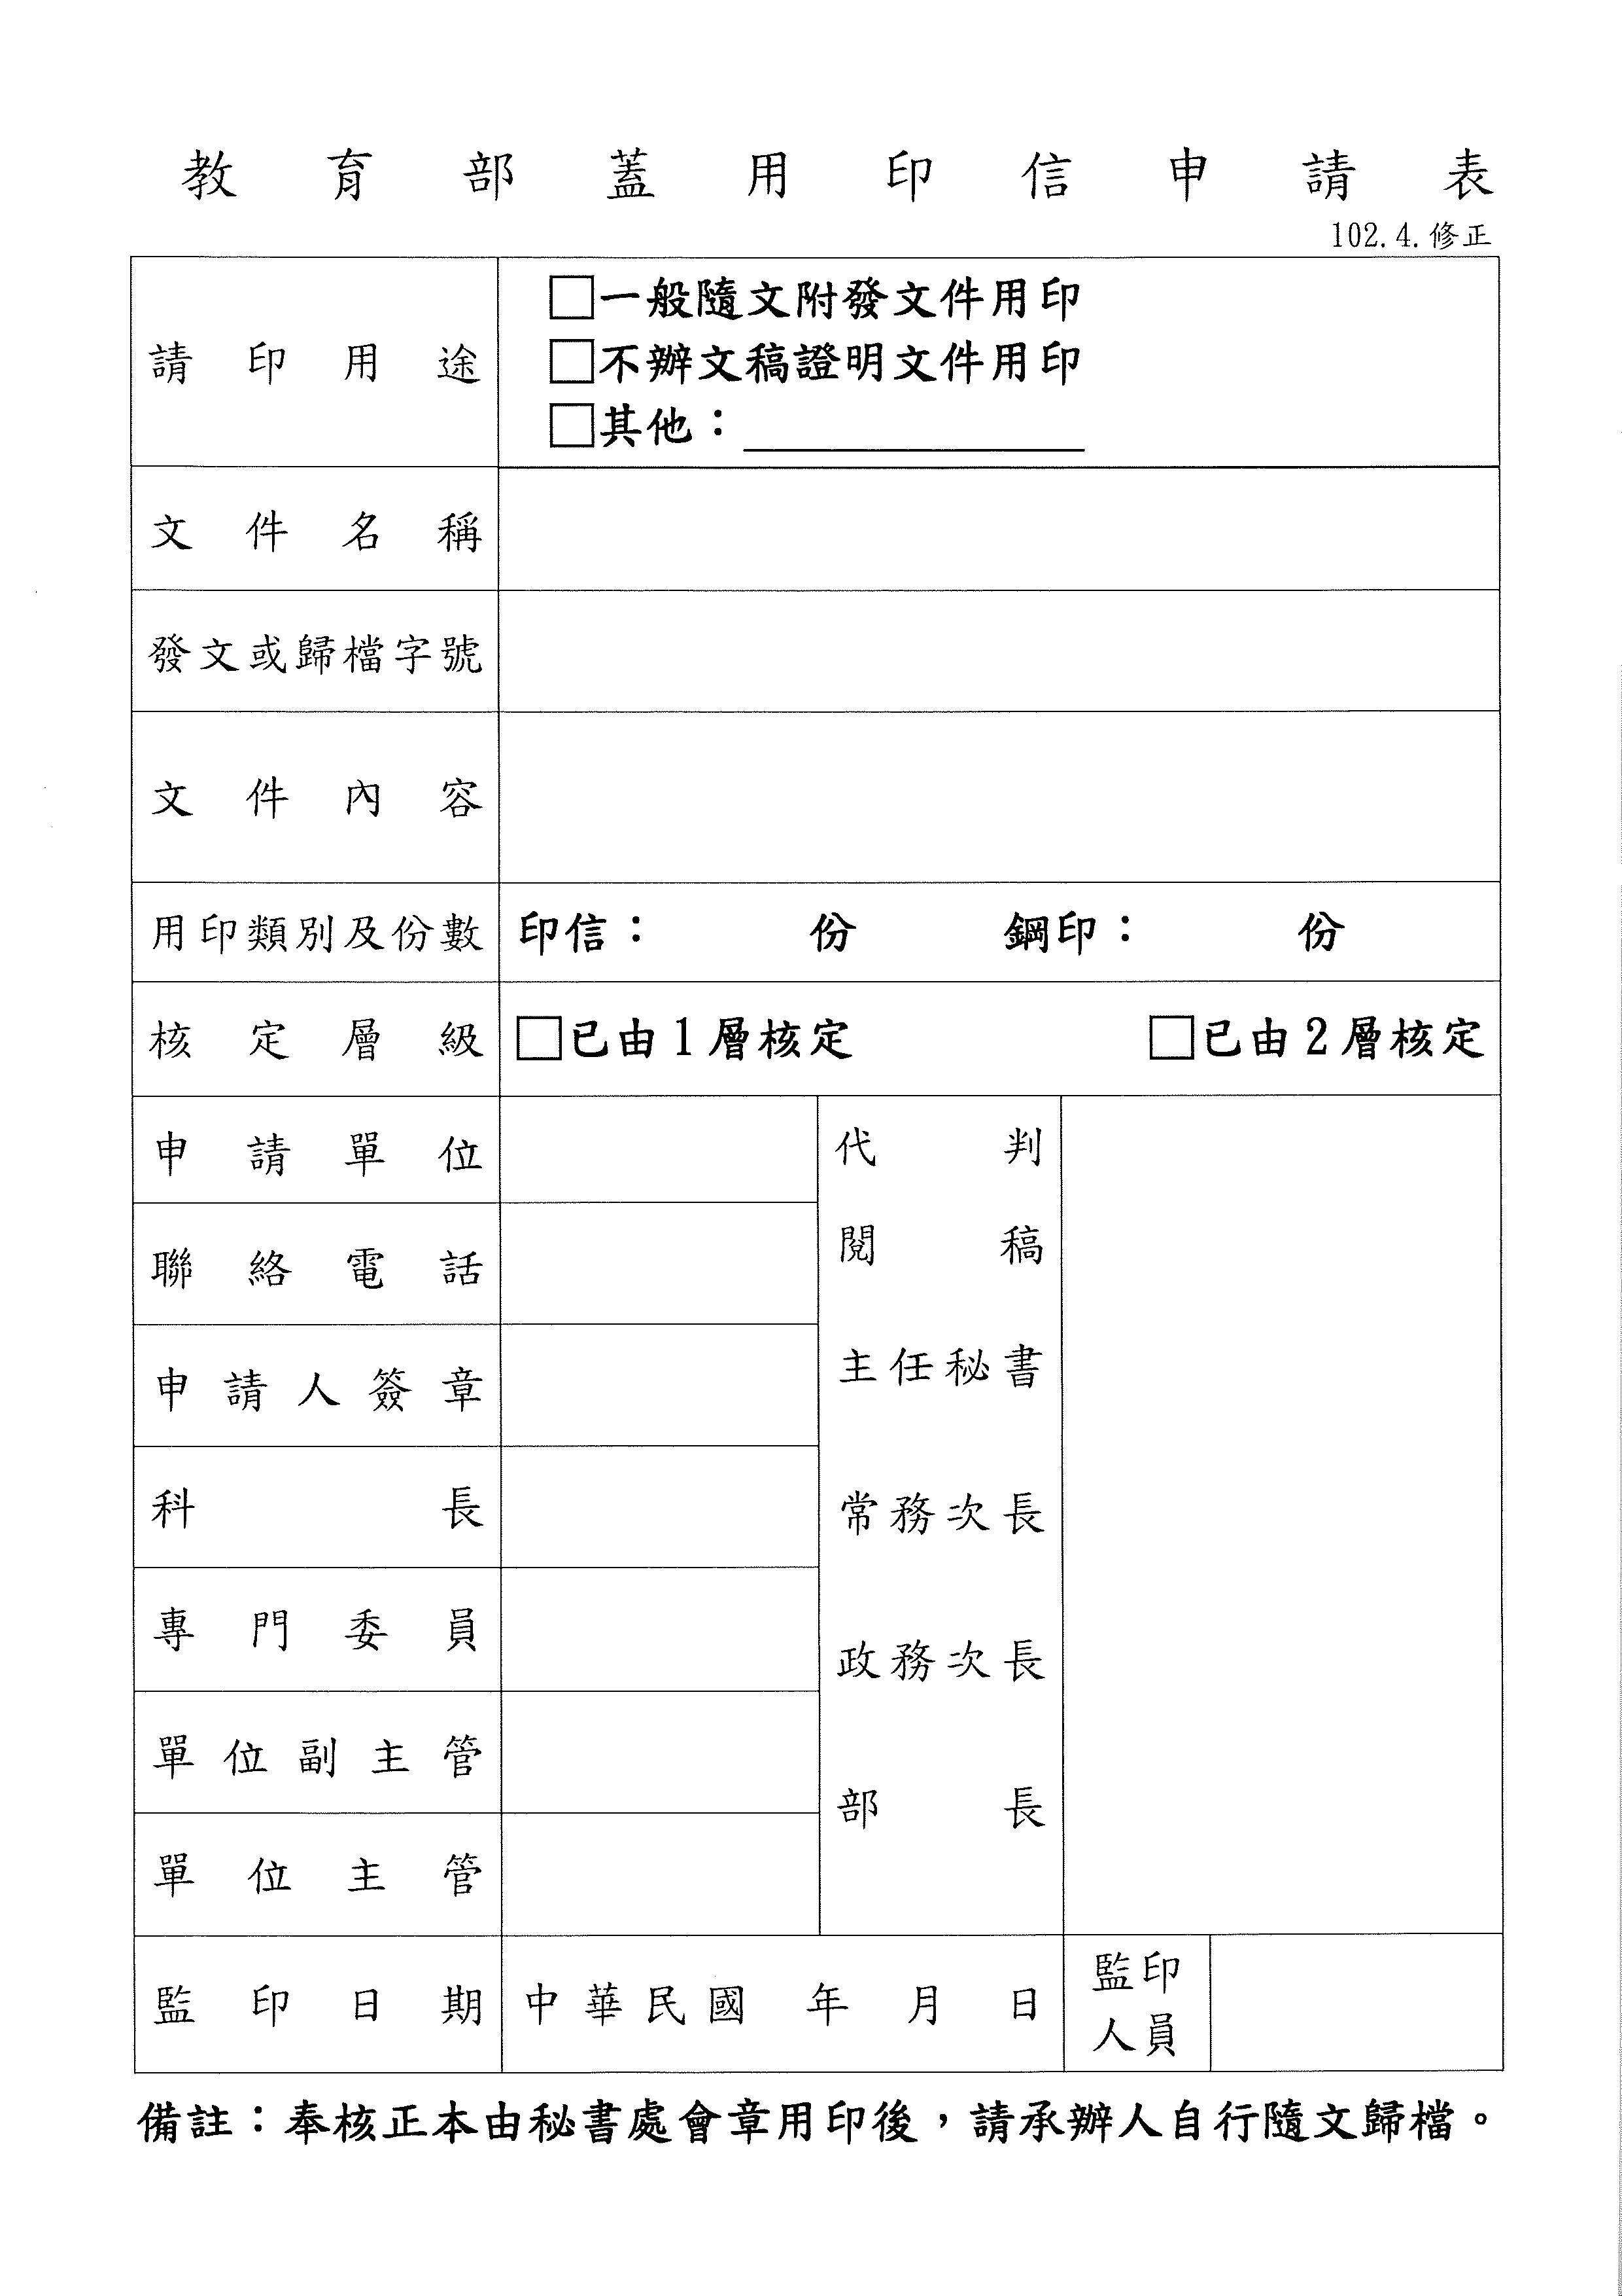
教育部蓋用印信申請表

Slide 45
封發公文相關規定
「文書處理手冊」陸、發文處理四十二、封發應注意事項如下：(五)凡體積較大數量過多之附件需另寄者，應在公文附件項下註明附件另寄，並應在附件封面書明某字號之附件，該公文及附件應同時付郵。(P.32)
同上點(六)人事命令、證件、有價證券、訴願文件及機密件等均應以掛號郵件寄發。(P.33)

Slide 46
繕發公文相關規定
「文書處理手冊」柒、文書簡化四十六、文書處理採用簡便或定型化方式應注意事項如下：(四)凡發往甲機關之文稿已經發出，又須以同樣文稿發往乙機關時，應將原案調出，加簽說明，擬照發乙機關，經陳奉核可後，即送請文書單位繕發，不必重行辦稿。(P.35)

Slide 47
繕發公文相關規定(續)
符合前頁擬照發之公文由承辦單位於原稿填列新增之發文單位後，應加蓋承辦人職名章，並加註公文送發日期時間。
繕發上開公文時，應將新檔案覆蓋原始檔案，以使紙本原稿於電子檔案內容一致。
該件公文之發文日期應與原公文日期相同。

Slide 48
公文附件欄說明相關規定
「文書處理手冊」柒、文書簡化四十八、文書有分行之必要者儘量使用副本，避免重複辦稿。使用副本應注意事項如下：(五)附件以正本為限，如需附送副本收受機關或單位，應在「副本」項內之機關或單位名稱右側註明「含附件」或 「含○○附件」 。(P.37)

Slide 49
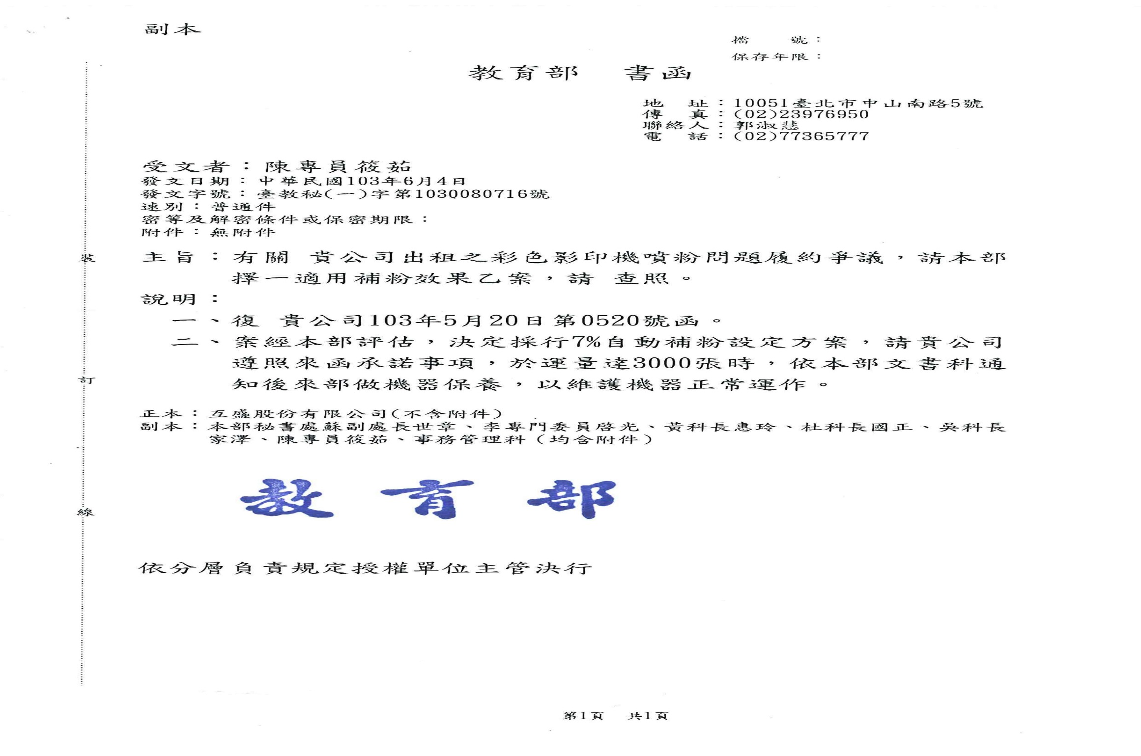
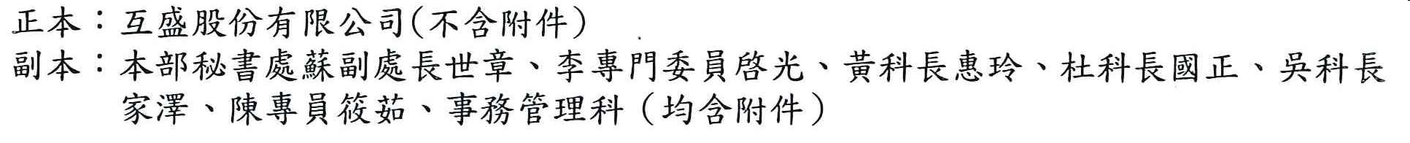
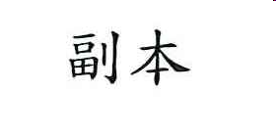
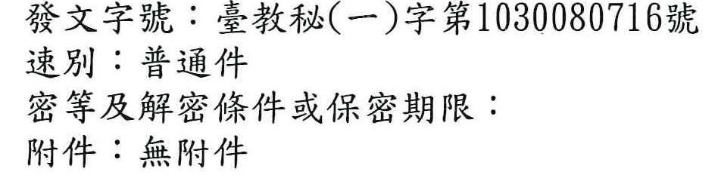
公文附件欄說明錯誤
正確書寫方式：
仍應於附件欄註明附件名稱及份數
Notes:
49

Slide 50
機關印信套印報備相關規定

Slide 51
機關印信套印報備之依據
「印信製發啟用管理換發及廢舊印信繳銷辦法」第8條：各機關、學校及事業機構基於業務需要，須將印信拓模或縮小製模套印於文件者，應經該機關首長核准，並依第五條之規定拓模二份向印信原製發機關報備。

Slide 52
機關印信套印應檢附之資料
檢具「印信套印(縮小套印)啟用報備表」、套印印信之文件彩色影本，於印信套印啟用日期之後，陳報教育部辦理印信套印報備事宜。
若套印之文件為2件(含2件)以上者，加填「印信套印(縮小套印)清冊」。

Slide 53
機關印信套印應檢附之資料(續)
承上頁陳報之文件份數及對象如下：
本部所屬機關(構)、公立專科以上學校各1式4份、私立專科以上學校各1式1份，陳報教育部。

Slide 54
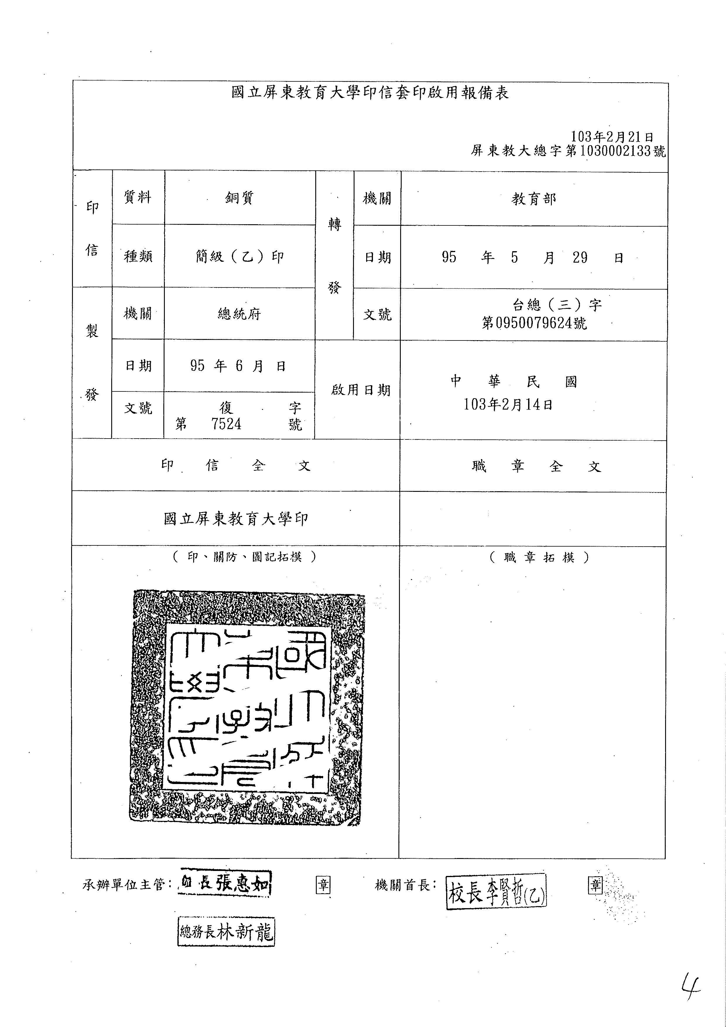
印信套印啟用報備表填寫要領
學校全銜
日期、文號與發文公文相同
1.印信質料：銅質
2.印信種類：簡級(乙)印
「轉發機關、日期、文號」填寫內容如下
1.本部所屬機關(構)、公立專科以上學校：
行政院函
2.私立專科以上學校： 教育部函
1.製發機關：印信上所刻「監製」機關
本部所屬機關(構)、公立專科以上學校：總統府；
私立專科以上學校：教育部
2.製發日期：印信上所刻「製發」之年月
3.製發文號：印信上所刻「文號」，如：
復字第○○○○號
1.啟用日期：套印文件上之日期
2.若有多個文件，應分別列出，排列如下：
103年6月3日、5日
103年7月2日、5日、12日
承辦單位主管、機關首長：蓋「職名章」
印信全文：製發之「印」上所刻之全文
Notes:
54

Slide 55
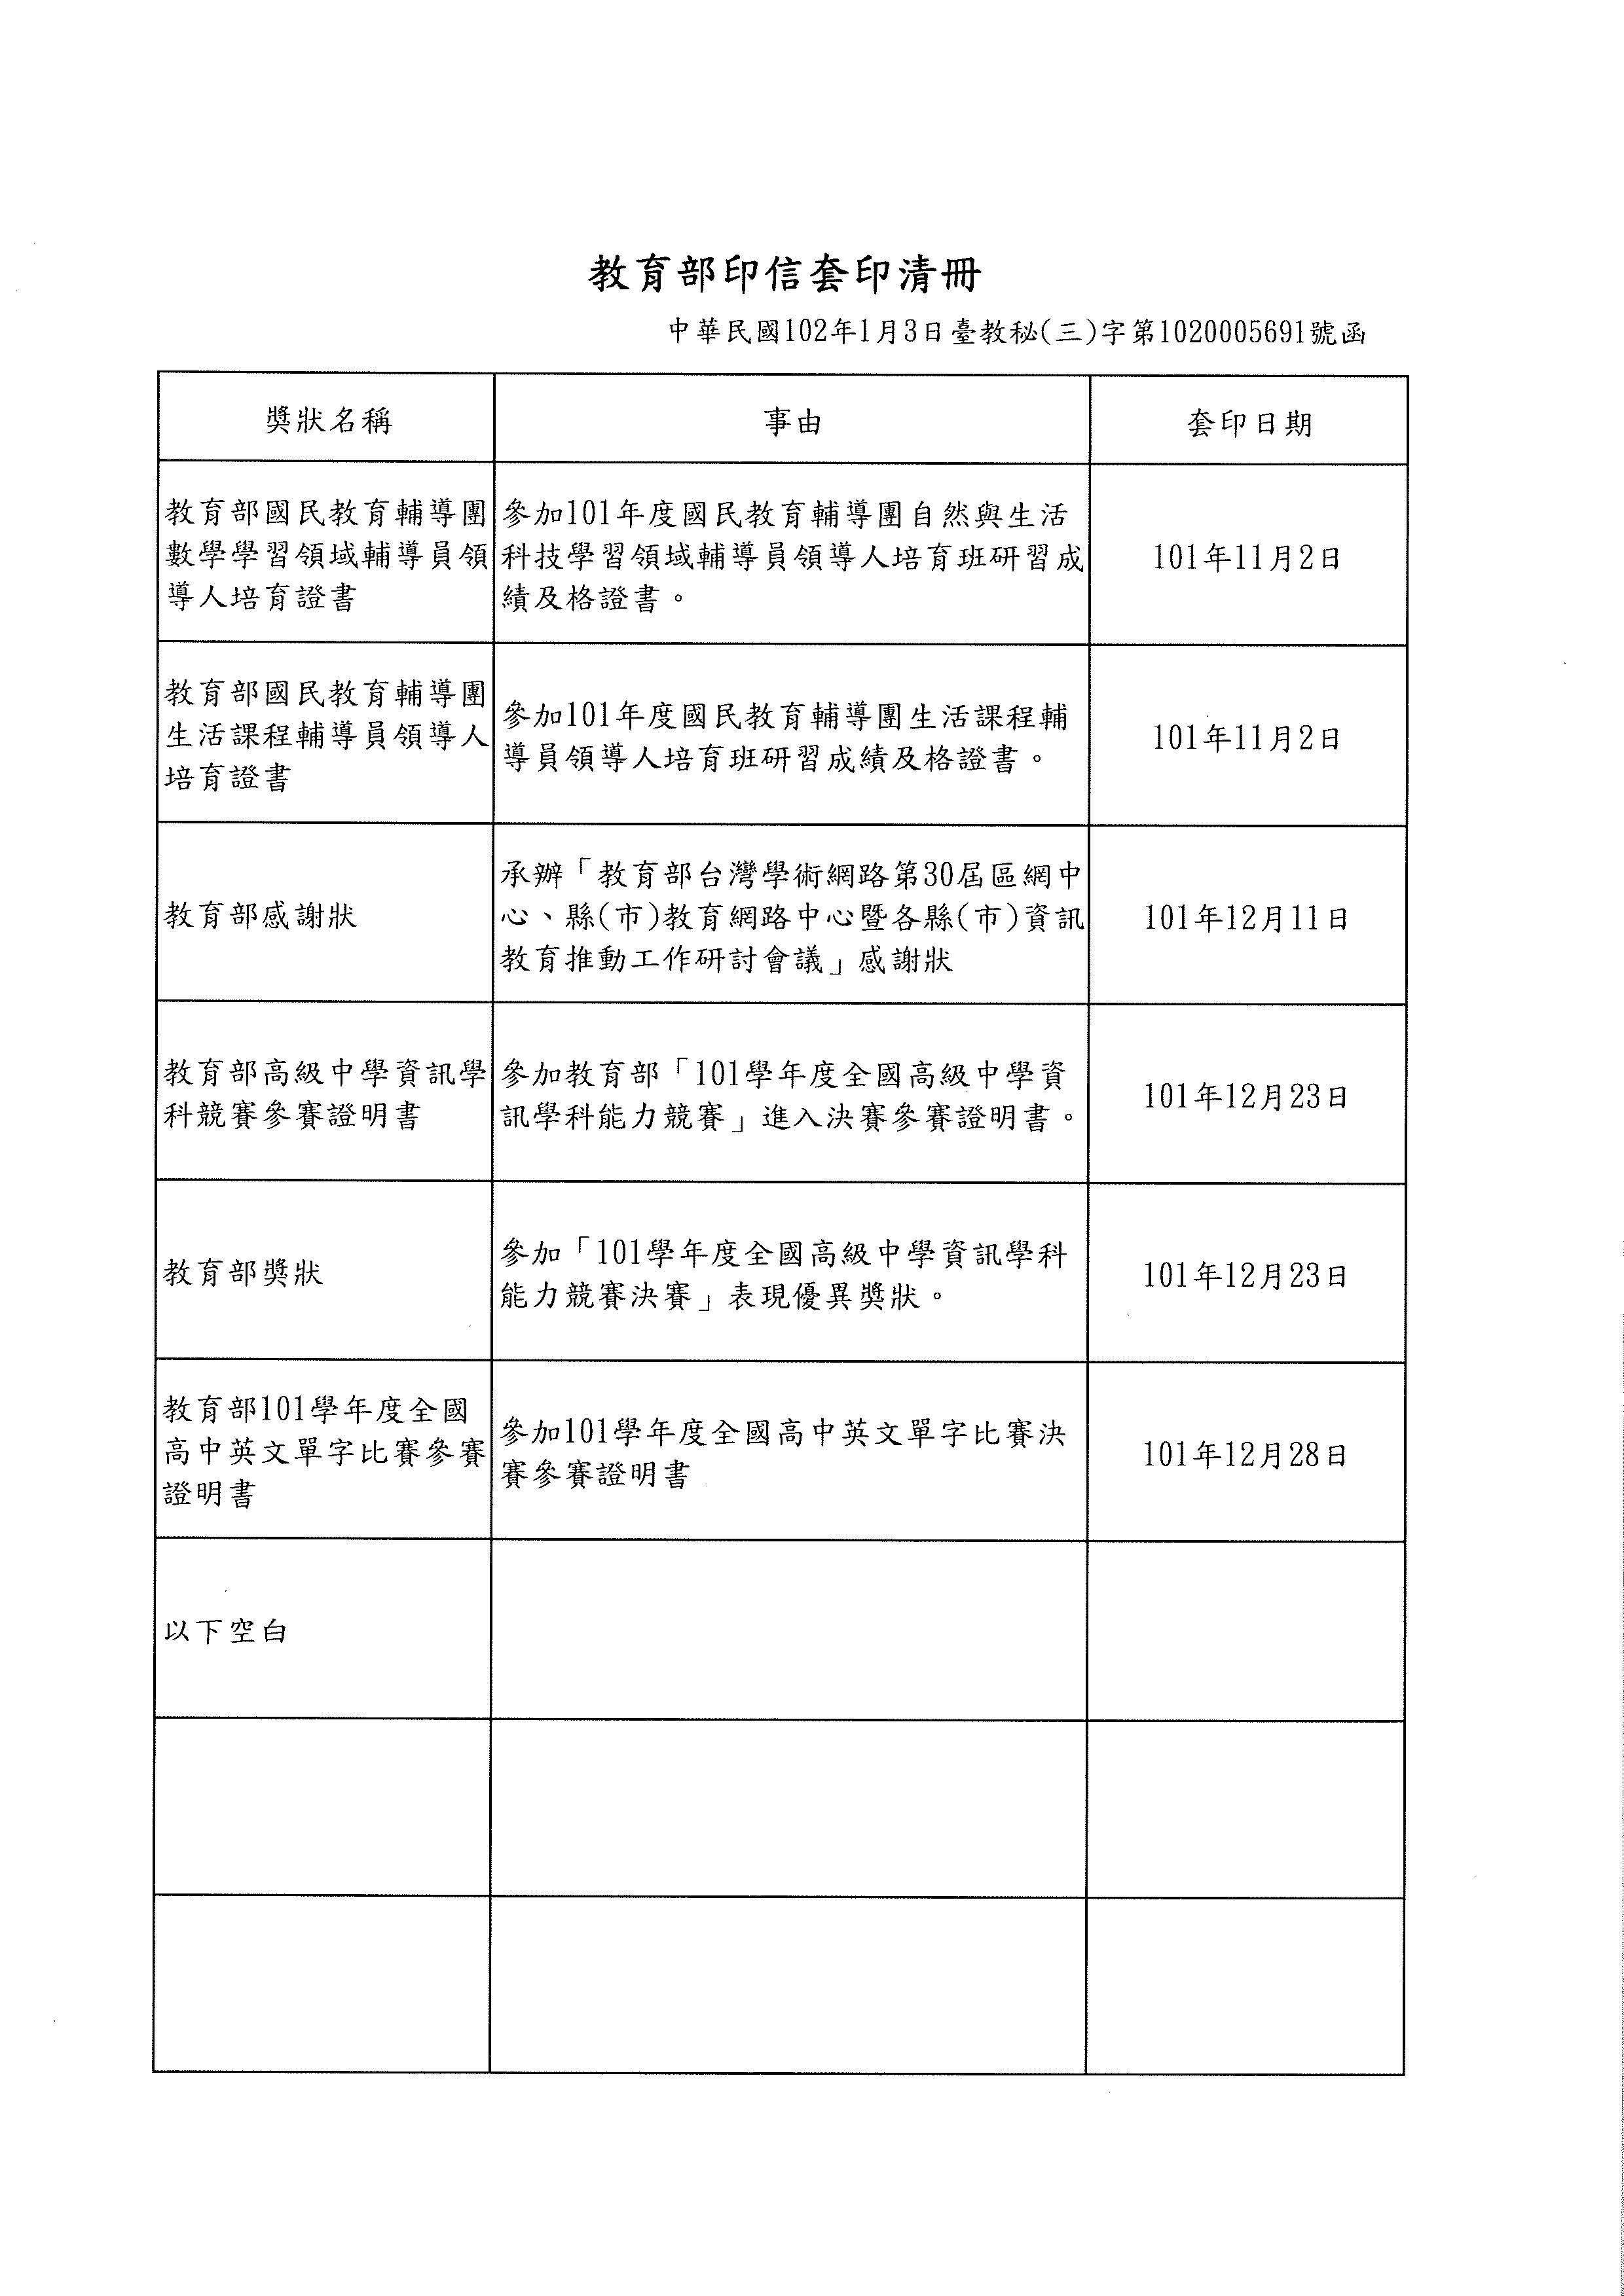
印信套印清冊填寫要領(含內文)
學校全銜
與公文發文日期、文號相同
書狀全稱
書狀內文
書狀日期
Notes:
55

Slide 56



含內文之證書樣本(以教育部為例)
書狀內文
書狀全稱
書狀日期
Notes:
56

Slide 57

印信套印清冊填寫要領(無內文)
學校全銜
與公文發文日期、文號相同
書狀全稱
書狀內文
書狀日期
Notes:
57

Slide 58

內文空白之獎狀樣本(以教育部為例)
Notes:
58

Slide 59
申請留用原印信暨 換發新信印相關規定

Slide 60
申請留用原印信相關規定

Slide 61
所屬機關(構)印信之製發機關
「印信條例」第6條第1項：中央及地方機關之印信，其首長為薦任以上者，由總統府製發；…。
同條第3項：永久性機關發印，臨時性或特殊性機關發關防。

Slide 62
各級學校印信之製發機關
「印信條例」第11條第1項：公立專科以上學校，及…印信，由總統府製發；國立中等學校印信，由教育部製發。
承上條第2項：私立專科以上學校，及…印信，由教育部製發，…。
國立中等學校及國立大學附設實驗小學陳報教育部國民及學前教育署層轉教育部製發。

Slide 63
學校更名申請留用原印信之依據
「印信製發啟用管理換發及廢舊印信繳銷辦法」第13條：一、因裁撤、歸併、變更名稱而繳銷，應於生效日起一個月內為之。但基於業務特殊需要，有暫時借用或留用原印信之必要，未能於前項規定之期限內繳銷者，應說明具體理由，專案層請原製發機關核准。

Slide 64
申請留用原印信應注意之事項
於接獲核准更名之核定函後即可辦理。
自學校核准更名之生效日起，原有校名之印信即為廢舊印信，除經報准留用，並於原有印信加蓋「借印」外，不得再使用，應予繳銷。
若更名生效日後仍有未申請留用者，應立即補正申請程序。
申請對象應將附設之所有學校一併辦理。

Slide 65
留用、借用原印信之名詞解釋
留用：留下原有印信，用印後加蓋「借印」 ，如前簡報資料之淡江大學。
借用：借用其他機關印信，用印後
加蓋「借印」，如：教育部國民及學
前教育署。

Slide 66
申請留用原印信應檢附之資料
公立專科以上學校檢具「教育部公立專科以上學校留用原印信清冊」(若為2校以上者)、核定更名日期核准函影本各1份。
私立專科以上學校檢具「私立專科以上學校留用原印信清冊」 (若為2校以上者) 、核定更名日期核准函影本各1份。
陳報教育部辦理申請留用事宜(可以電子公文交換方式發文)。

Slide 67

教育部公立專科以上學校留用原印信清冊
更名後學校全銜
核定更名之日起
原學校校名印信
留用至新
印信頒發
啟用日止
印或
職章
Notes:
67

Slide 68

私立專科以上學校留用原印信清冊
更名後學校全銜
核定更名之日起
原學校校名印信
留用至新
印信頒發
啟用日止
印或
職章
Notes:
68

Slide 69
申請換發新印信相關規定

Slide 70
學校因更名申請換發印信之依據
「印信製發啟用管理換發及廢舊印信繳銷辦法」第2條：各機關、學校及事業機構需用印信時，應填具請製發印信申請表，依照印信條例有關規定向製發機關申請製發，…。

Slide 71
製發、換發印信之名詞解釋
製發：新成立尚未曾領取印信之機關、
學校，如教育部國民及學前教育
署。
換發：已領取印信，惟因改制、更名而
需重新刻製印信之機關、學校，
如教育部體育署(前身為行政院體
育委員會)、各變更校名之學校。

Slide 72
申請換發印信應檢附之資料－ 國立機關(構)、公立專科以上學校
1、「請換發印信申請表」 －正本7份。
2、「組織規程」－行政院核定函暨其附件。
3、「員額編制」－考試院備查函暨其附件。
4、「留用原印信」－行政院備查函。
以上第2~4點公文影本各3份
陳報教育部層轉行政院陳請總統府辦理換發事宜。

Slide 73
申請換發印信應檢附之資料－ 私立專科以上學校
1、「請換發印信申請表」 －正本2份。
2、「組織規程」 、「員額編制」 －
教育部核定函暨其附件。
3、「留用原印信」－教育部備查函。
以上第2、3點公文影本各1份
4 、「印信付款單位基本資料表」2份。
陳報教育部辦理換發事宜。

Slide 74

請換發印信申請表填寫要領
日期、文號與發文公文相同
1、核定留用原印信之部函日期、文號
2、並備註：留用原「○○○學校」
(舊校名)校印暨校長職章至新印信頒發
啟用日止
學校更名
1、核定更名之部函日期、文號
2、核定組織編制之部函日期、文號
3、核定員額編制之部函日期、文號
(若為所屬機關(構)、公立專科以上學校者，
2、應為「行政院」核定函、3、應為「考試
院」備查函
學校更名者為「換」發
1、簡級(乙)印
2、簡級(乙)職章
1、○○○學校印
2、○○○學校校長
以新校名為申請機關

Slide 75

委鑄印信付款單位基本資料表

Slide 76
新印信啟用、廢舊印信 繳銷暨申請典藏相關規定

Slide 77
新印信啟用報備之依據
「印信製發啟用管理換發及廢舊印信繳銷辦法」第5條：各機關、學校及事業機構之印信啟用時，應銼去四角小柱，填具印信啟用報備表(表內印模以墨色拓印)，並於啟用一週內，依原申請製發程序，報請製發機關備查；……。

Slide 78
新印信啟用報備應檢附之資料
承上頁印信啟用報備表之份數及對象如下：
本部所屬機關(構)、公立專科以上學校1式4份、私立專科以上學校1式1份，陳報教育部層轉行政院或辦理印信啟用事宜。

Slide 79

印信啟用報備表填寫要領
學校全銜
日期、文號與發文公文相同
1.印信質料：銅質
2.印信種類：簡級(乙)印、職章
啟用日期為陳報日期之前或同
日，但應於啟用日起一週內
1.製發機關：印信上所刻「監製」機關
本部所屬機關(構)、公立專科以上學校：總統府；
私立專科以上學校：教育部
2.製發日期：印信上所刻「製發」之年月
3.製發文號：印信上所刻「文號」，如：
復字第○○○○號
「轉發機關、日期、文號」填寫如下：
1.所屬機關(構)、公立專科以上學校：行政院2.私立專科以上學校：教育部
承辦單位主管、機關首長：蓋「職名章」
頒發之校長職章上所刻之全文
頒發之「印」上所刻之全文
Notes:
79

Slide 80
廢舊印信繳銷申報之依據
「印信製發啟用管理換發及廢舊印信繳銷辦法」第13條：各機關、學校及事業機構，因裁撤、歸併、變更名稱、或……換發、補發及繳銷印信時，應填具繳銷廢舊印信申報表，並將原領印信左下方截去一角，其他部分不得毀損，洗刷潔淨，於繳銷廢舊印信申報表上拓具墨模後，連同封固之廢舊印信，依原申請製發程序，按規定遞繳原製發機關銷燬，不得自行銷燬。

Slide 81
廢舊印信繳銷申報應檢附之資料
承上頁繳銷廢舊印信申報表之份數及對象如下：
本部所屬機關(構)、公立專科以上學校1式6份、私立專科以上學校各1式1份，陳報教育部層轉行政院或辦理印信繳銷事宜。

Slide 82

繳銷廢舊印信申報表填寫要領
學校全銜
日期、文號與發文公文相同
1.印信質料：銅質
2.印信種類：簡級(乙)印、職章
原領印信啟用日期
1.製發機關：印信上所刻「監製」機關
本部所屬機關(構)、公立專科以上學校：總統府；
私立專科學校：教育部
2.製發日期：印信上所刻「製發」之年月
3.製發文號：印信上所刻「文號」，如：
復字第○○○○號
1、繳銷原因：變更名稱
2、繳銷日期：應與新印信啟用日期相同
承辦單位主管、機關首長：蓋「職名章」
原領之「印」上所刻之全文
原領之校長職章上所刻之全文
Notes:
82

Slide 83

廢舊印信繳銷拓模相關注意事項
印信啟用拓模報備及廢舊印信繳銷拓模作業參考事項 88年12月22日修訂
1、應使用黑色油墨拓模
2、不可以影本拓模
3、應截「印」字及職章「最後二字」

Slide 84

廢舊印信繳銷截角圖例

Slide 85
廢舊印信申請典藏相關依據

Slide 86
印信啟用拓模報備及廢舊印信繳銷拓模作參考事項102年8月16日增訂第五點「典藏」之規定
所屬機關(構)、學校廢舊印信，如具有典藏價值，得於截角作廢辦理繳銷時敘明典藏理由及場所，依規定完成繳銷程序後，再由總統府移交主管機關轉交典藏。

Slide 87

廢舊印信申請典藏之依據(部函)
102年8月27日臺教秘(三)字第1020128996號
由總統府製發印信之部屬機構、學校，該廢舊印信如有典藏價值，得於截角作廢辦理繳銷時敘明典藏理由及場所，依規定完成繳銷程序後，再由總統府移交本部轉交典藏。
由本部製發印信之學校，得比照上開程序完成繳銷並經核准後，由本部移交典藏。

Slide 88

廢舊印信申請典藏之依據(院函)

Slide 89

到部領取廢舊印信應檢附之資料-領據
由領印人簽章

Slide 90

到部領取廢舊印信應檢附之資料-移交表
教育部業管機關、機構、學校申請典藏機關、機構、學校已截角廢舊印信移交表暨資料明細表
蓋用校印暨相關人員私章

Slide 91

到部領取廢舊印信應檢附之資料-明細表

Slide 92
本簡報及相關規定、表件等檔案下載處
教育部全球資訊網 認識教育部 本部各單位
秘書處 資料下載(公告日期為5月27日)
文書處理手冊(99年3月第5版)
印信製發啟用管理換發及廢舊印信繳銷辦法
印信套印啟用報備表
印信套印清冊
教育部公立專科以上學校留用原印信清冊
私立專科以上學校留用原印信清冊
委鑄印信付款單位基本資料表
領取廢舊印信領據

Slide 93
「報部公文缺失暨參考範例」 教育部發文日期、字號
教育部102年3月11日臺教秘(三)字第1020020971A號書函：
「教育部部屬機關（構）、學校暨私立專科以上學校報部公文缺失改進意見一覽表」暨參考範例

Slide 94
教育部部屬機關（構）、學校暨私立專科以上學校報部公文缺失暨改進意見一覽表
編號 | 缺失 | 說明 | 改進意見 | 相關規定內容
1 | 公文程式之類別使用錯誤 | 以書函之類別報部 | 以函之上行文署校長職銜、姓名，蓋校長職章 | 「文書處理手冊」(行政院秘書處99年3月編)貳、公文製作十五、公文程式之類別說明如下：(一)4、函：(2)下級機關對上級機關有所請求或報告時。…(P.4)
2 | 蓋印錯誤 | 公文未以學校名義發文並蓋用印信 | 以學校名義，以函之上行文署校長職銜、姓名，蓋校長職章 | 「文書處理手冊」(行政院秘書處99年3月編)「文書處理手冊」陸、發文處理四十、蓋印及簽署應注意事項如下：(三)3、函：上行文署機關首長職銜、姓名，蓋職章。…(P.28~30)
3 |  | 契約(協議)書蓋用校長職章 | 1.以代表人名義簽約：蓋用校長職銜簽字章 2.以代理人名義簽約：蓋用代理人私章 | 「文書處理手冊」(行政院秘書處99年3月編)陸、發文處理四十、蓋印及簽署應注意事項如下：(三)1、…、契約書、…，均蓋用機關印信及首長職銜簽字章。…(P.28~30)
4 |  | 以函之平行文蓋校長職銜簽字章 | 以函之上行文署校長職銜、姓名，蓋校長職章 | 「文書處理手冊」(行政院秘書處99年3月編)陸、發文處理四十、蓋印及簽署應注意事項如下：(三)3、函：上行文署機關首長職銜、姓名，蓋職章。…(P.28~30)
Notes:
94

Slide 95
編號 | 缺失 | 說明 | 改進意見 | 相關規定內容
5 | 蓋印錯誤 | 蓋用除校長職章以外之其他章戳 | 蓋用校長職章即可 | 「文書處理手冊」(行政院秘書處99年3月編)陸、發文處理四十、蓋印及簽署應注意事項如下：(三)3、函：上行文署機關首長職銜、姓名，蓋職章。…(P.28~30)
6 |  | 蓋用自行刻製之校長職章 | 蓋用由總統府或本部製發之印信(職章) | 「印信條例」第2條印信之種類如左：…。二、印。...四、職章...。第11條公立專科以上學校，…，由總統府製發，…。私立專科以學上學校，…，由教育部製發，…。
7 |  | 學校更名後蓋用原舊校名校長職章未加註借印 | 於校名變更後應立即函報本部辦理借印(印及職章)，並於原舊職章下加註"借印"二字 | 「印信製發啟用管理換發及廢舊印信繳銷辦法」第13條…因裁併、歸併、變更名稱而繳銷，應於生效日起一個月內為之。但基於業務特殊需要，有暫時借用或留用原印信之必要，未能於前項規定之期限繳銷者，應說明具體理由，專案層請原製發機關核准。…
8 |  | 所蓋校長職章模糊不清無法辨識 | 蓋用校長職章時應清晰足資辨識
Notes:
95

Slide 96
編號 | 缺失 | 說明 | 改進意見 | 相關規定內容
9 | 蓋印錯誤 | 未依規定蓋用校長職章 | 於代行之署名後加蓋校長職章 | 「文書處理手冊」(行政院秘書處99年3月編)陸、發文處理四十、蓋印及簽署應注意事項如下：(三)3、函：上行文署機關首長職銜、姓名，蓋職章。…6、…。機關首長因故不能視事，由代理人代行首長職務時，其機關公文，除署首長姓名註明不能視事事由外，應由代行人附署職銜、姓名於後，並加註代行二字。…(P.28~30)
10 | 稿末之署名錯誤 | 於校長職銜前加註校名 | 以函之上行文署校長職銜、姓名，蓋校長職章 | 「文書處理手冊」(行政院秘書處99年3月編)2段式函作法舉例(上行文)(P.76)
11 |  | 於代行署名外加註校長職銜、姓名 | 刪除加註之校長職銜、姓名 | 「文書處理手冊」(行政院秘書處99年3月編)陸、發文處理四十、蓋印及簽署應注意事項如下...(三)6、…。機關首長因故不能視事，由代理人代行首長職務時，其機關公文，除署首長姓名註明不能視事事由外，應由代行人附署職銜、姓名於後，並加註代行二字。…(P.28~30)
12 | 公文整體完全錯誤 | 1.以書函之類別報部 2.未蓋用學校印信 3.正本與受文者單位錯誤 | 1.以函之上行文署校長職銜、姓名，蓋校長職章 2.以正確受文者名稱發文
Notes:
96

Slide 97

Notes:
97

Slide 98

Notes:
98

Slide 99

Notes:
99

Slide 100

Notes:
100

Slide 101
簡報結束 敬請指教
業務承辦人：專員陳筱茹
聯絡電話：（０２）７７３６－６０３２

